Slide 1


REVUE DE DIRECTION 2025
Sur l’année 2024

Slide 2
Khadidiatou Diop Nakoulima, Présidente
Lauriane Le Flour, Directrice des Opérations
Ndèye Sokhna Ndoye, Responsable des opérations et de la qualité

Slide 3
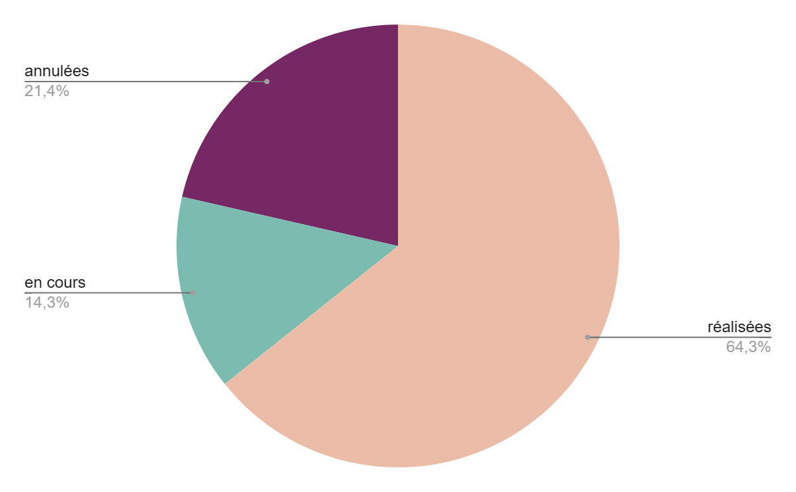
Rappel des actions planifiées (2024)
HISTORIQUE REVUE DE DIRECTION 2022
11 actions planifiées
08 actions réalisées
02 actions en cours
01 action reportée

Slide 4
Etat d’avancement des actions décidées à l’issue des revues de direction précédentes
Action | Etat d’avancement | Cause
Effectuer la révision des questions du formulaire de satisfaction des médecins | Réalisée
Inventaire du matériel du bloc opératoire | Réalisée
Mise en place d’un comité opérations | Réalisée
Mise en place d’un point mensuel avec les pilotes des processus | Réalisée | Point pendant les comités op hebdo
Effectuer le récapitulatif de l’état des honoraires aux médecins à la fin de chaque trimestre | Réalisée | Mensuel
Développer le module de facturation pour le front office | En cours | Tests effectués
Formation début Mai en bureautique pour le personnel | Réalisée
Peinture anti rouille de la table d’accouchement | Réalisée
Refonte du système de téléphonie en cours | En cours | Effectuée à la clinique
Travaux de réaménagement de l'open space et de l’espace de détente du personnel | Reportée
Inventaire ressources matérielles et réévaluation du parc informatique | Réalisée

Slide 5
PM02-FO0004
V1
1- Les modifications des enjeux externes et internes pour le SMQ

Slide 6
SWOT | Positif | Négatif
Interne | Forces | Faiblesses
 | Programme d'adhésion | Communication externe
 | Mesure de la performance et système d'informations | Utilisation du plateau technique (bloc obstétrical et bloc opératoire)
 | Bonne réputation | Remontée d'informations
 | Conduite du changement | Performance financière
 | Organisation certifiée ISO 9001 v 2015 | Autonomie du middle-management
 | Disponibilité | Développement commercial
 |  | Faible pouvoir de négociation avec les fournisseurs
Externe | Opportunités | Menaces
 | Fidélisation des patients | Concurrence (prix, service, etc…)
 | Contexte démographique : jeunesse de la population et taux de natalité élevé | Perception des sages-femmes et infirmières
 | Partenariats | Menace médico-légale
 | Nouvelles implantations | Turnover des RH
 | Notoriété auprès d'acteurs internationaux
 | Formation continue
 | Activité B2B

Slide 7

Finalité
Vision : Incarner l'excellence pour la santé de la famille
Mission : Aider les familles Africaines à bien grandir

Slide 8
Objectifs stratégiques 2025
Atteindre la croissance du réseau à Dakar et en Région
Améliorer la performance financière
Démarrer les activités B2B

Slide 9
Partie Intéressée | Qualité de service | Rentabilité | Image | Pertinente
Patients | x | x | x | oui
Personnel | x | x | x | oui
Médecins externes | x | x | x | oui
Fournisseurs & prestataires | x | x | x | oui
Investisseurs | x | x | x | oui
Assurances/IPM | x | x | x | oui
Etat | x | x | x | oui
Voisins |  |  | x | non
Prospects |  | x | x | oui
Visiteurs/Accompagnants |  |  | x | non
Concurrents |  | x | x | oui

Slide 10
Politique qualité
La Direction décide de reconduire la Politique Qualité.
Conf. Qualipro Réf. : PM01-SI0004
V4

Slide 11
RAPPORT ENQUETE DE SATISFACTION DES MEDECINS - 2024

Slide 12
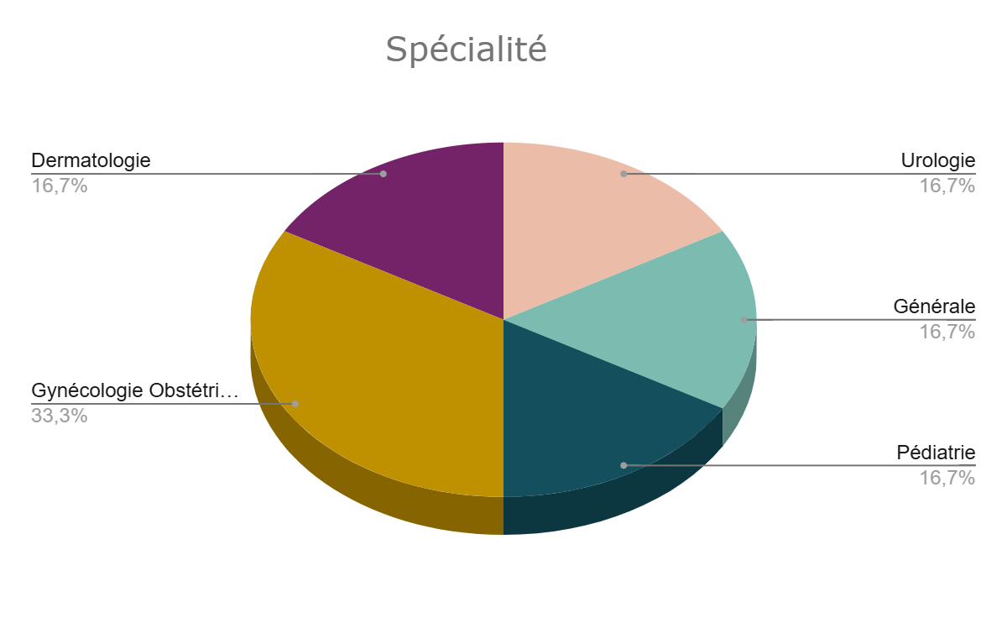
Les informations sur la performance et l’efficacité du système de management de la qualité
Enquête satisfaction des médecins

Slide 13
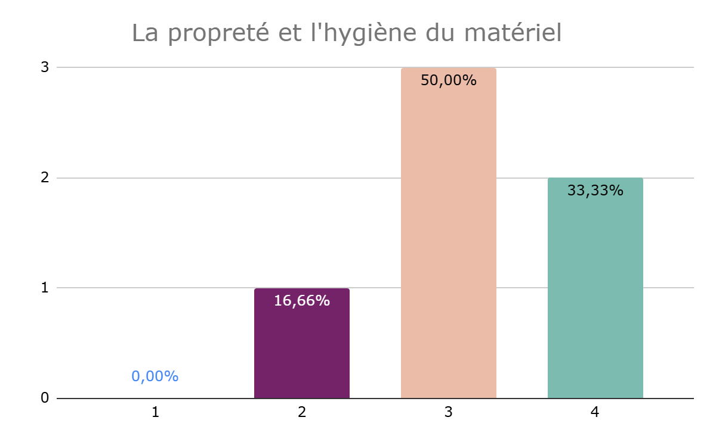
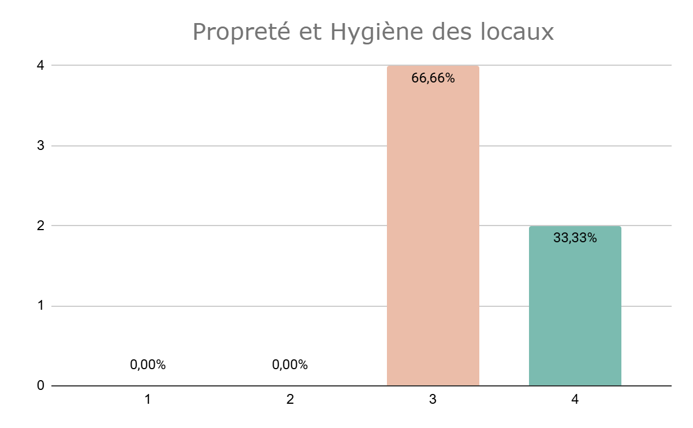

Les informations sur la performance et l’efficacité du système de management de la qualité
Enquête satisfaction des médecins (Gynécologue obstétrique, Pédiatre, Anesthésiste)
Moyenne = 3,16/4
Moyenne = 3,33/4

Slide 14
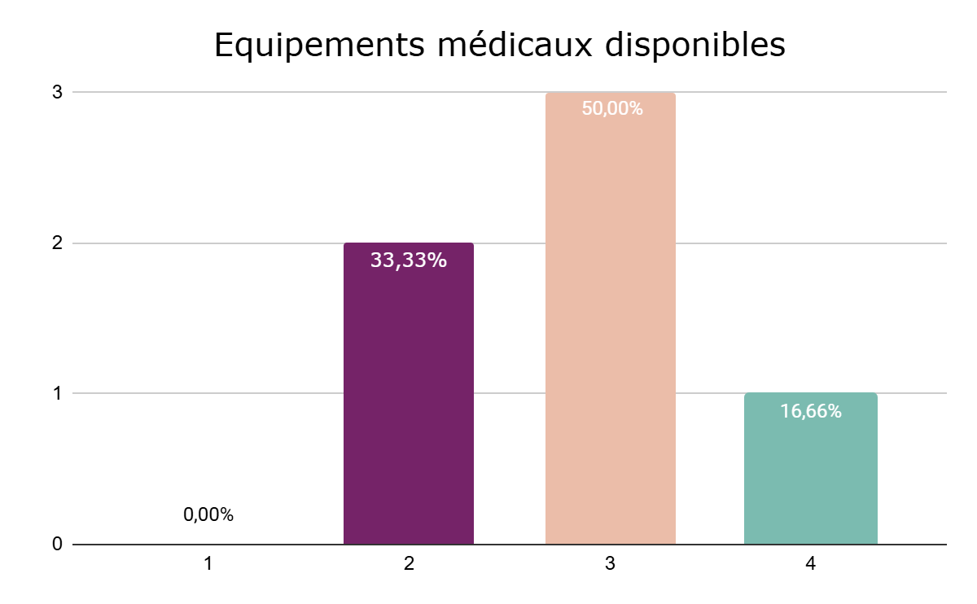
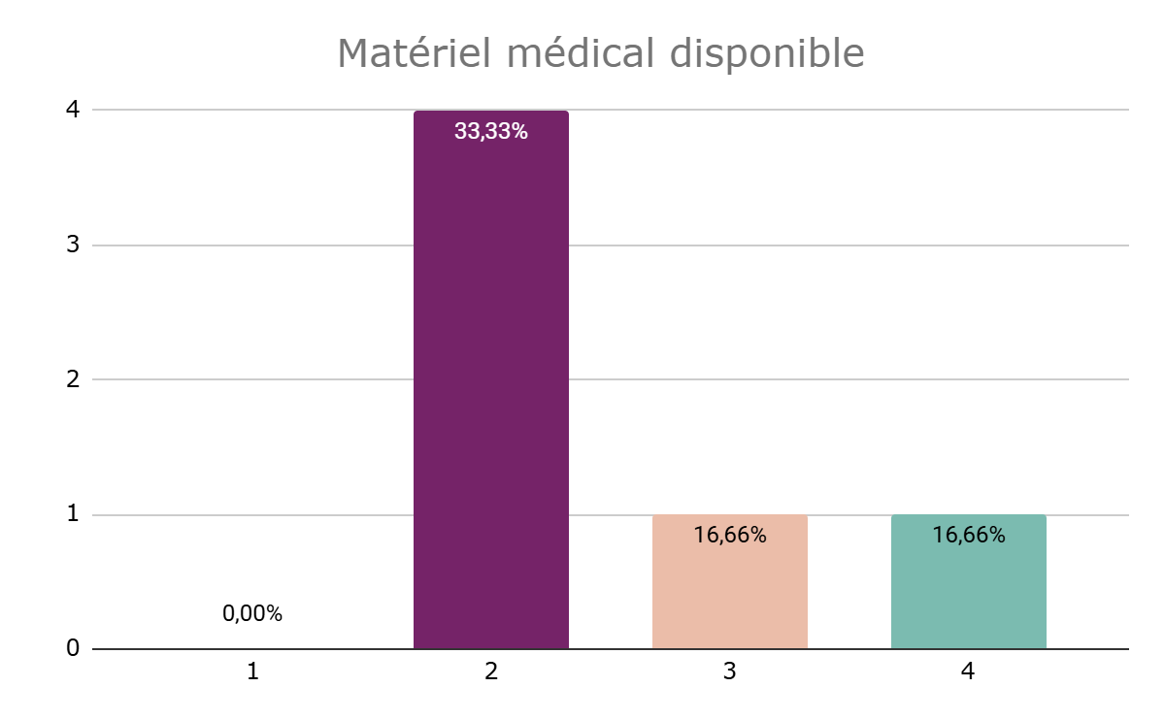
Les informations sur la performance et l’efficacité du système de management de la qualité
Enquête satisfaction des médecins (Gynécologue obstétrique, Pédiatre, Anesthésiste)
Moyenne = 2,83/4
Moyenne = 2,5/4

Slide 15
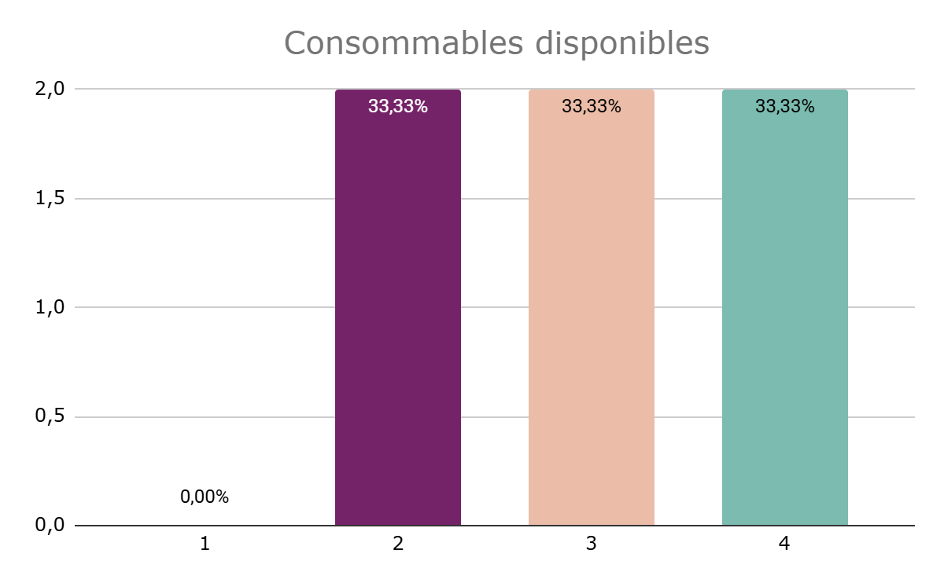
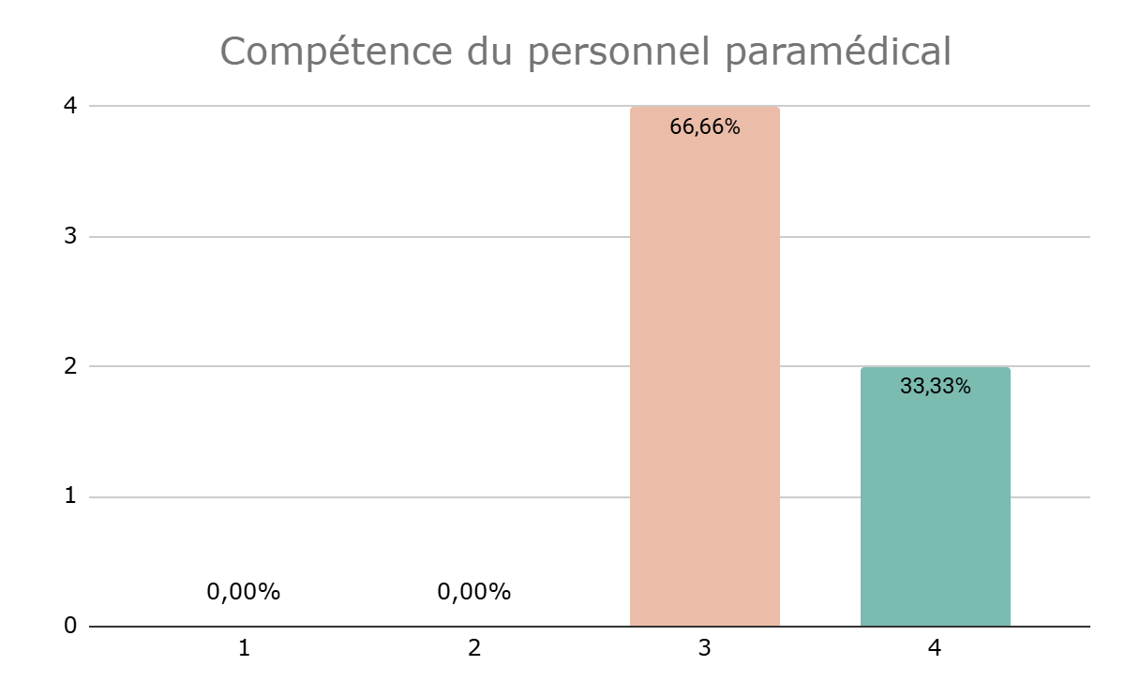
Les informations sur la performance et l’efficacité du système de management de la qualité
Enquête satisfaction des médecins (Gynécologue obstétrique, Pédiatre, Anesthésiste)
Moyenne = 3/4
Moyenne = 3,33/4

Slide 16
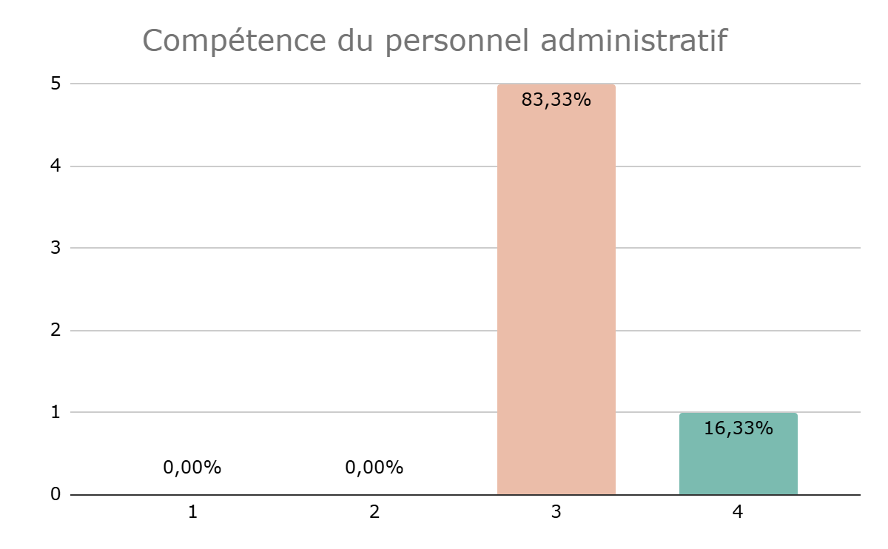
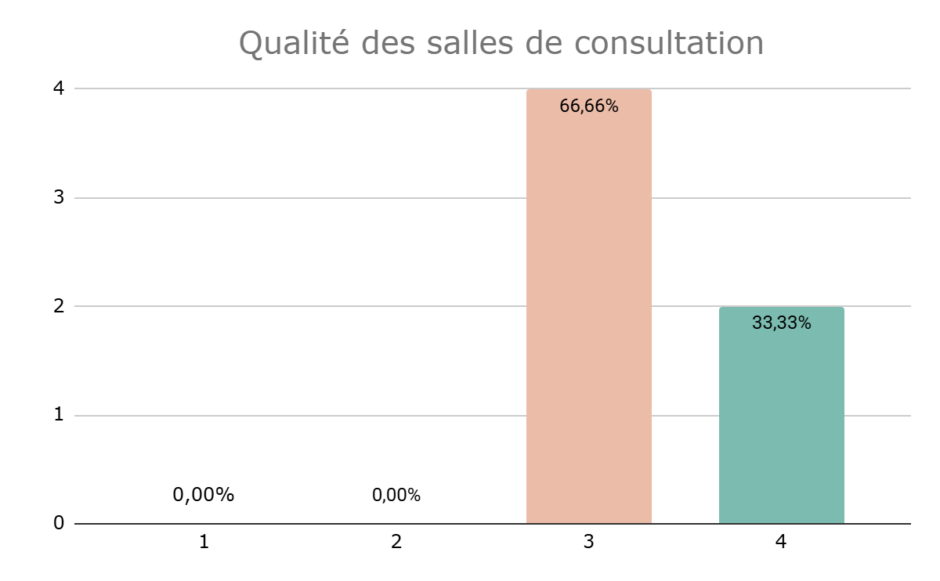
Les informations sur la performance et l’efficacité du système de management de la qualité
Enquête satisfaction des médecins (Gynécologue obstétrique, Pédiatre, Anesthésiste)
Moyenne = 3,16/4
Moyenne = 3,33/4

Slide 17
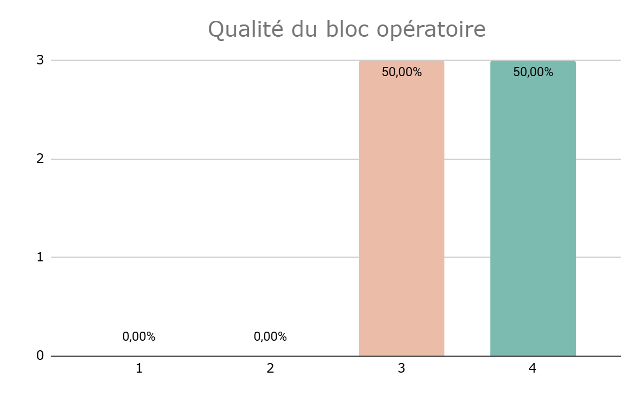
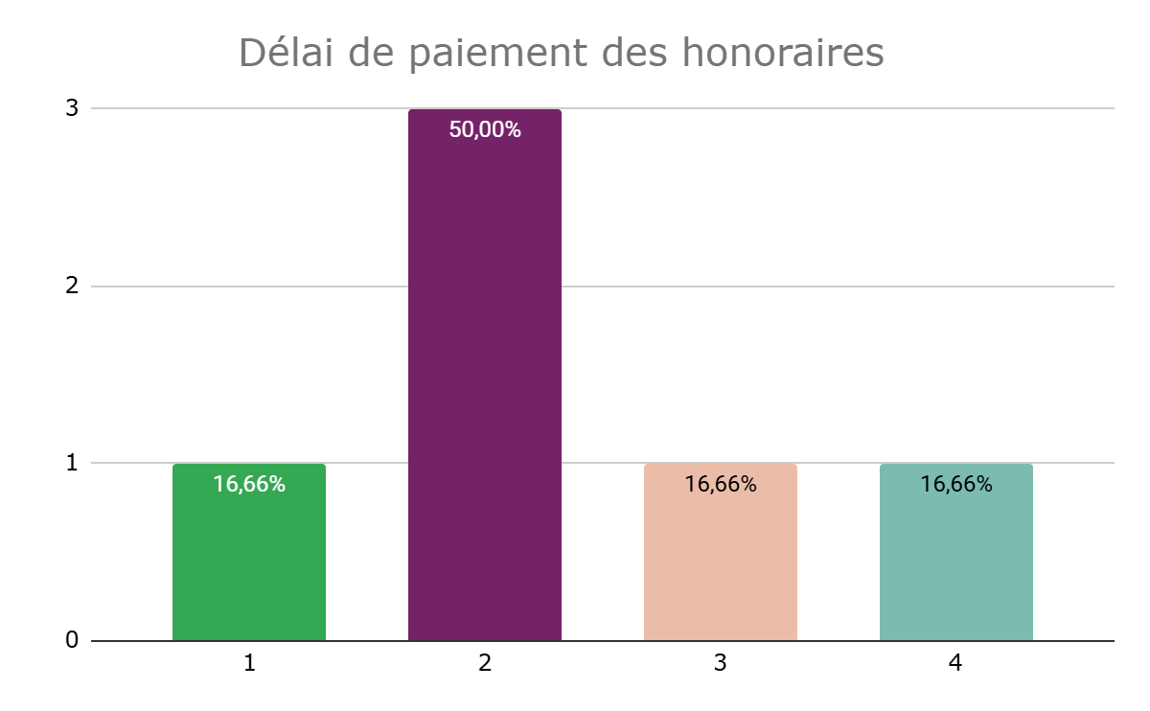
Les informations sur la performance et l’efficacité du système de management de la qualité
Enquête satisfaction des médecins (Gynécologue obstétrique, Pédiatre, Anesthésiste)
Moyenne = 3,5/4
Moyenne = 2,33/4

Slide 18
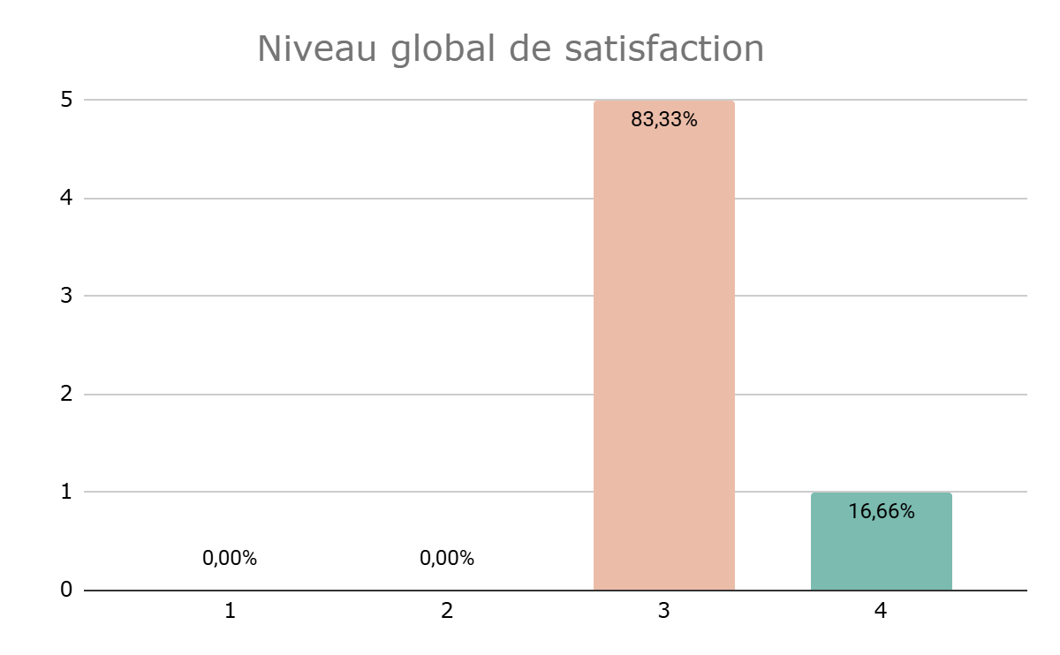
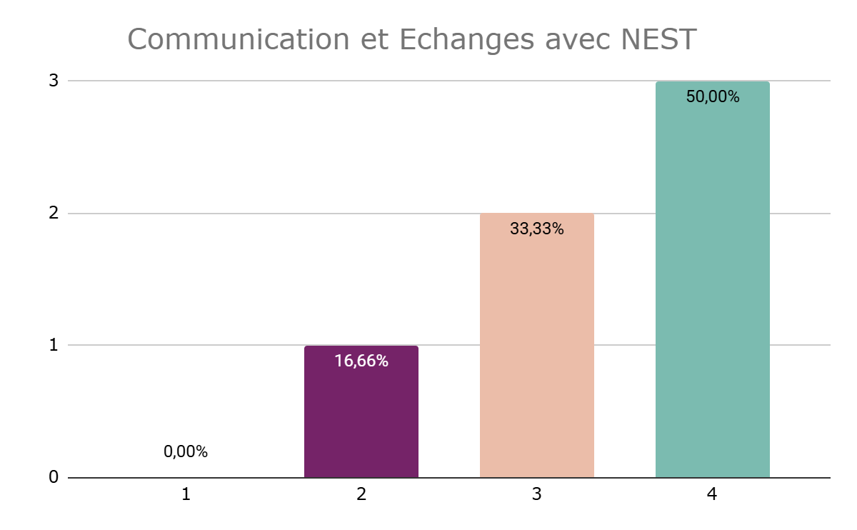
Les informations sur la performance et l’efficacité du système de management de la qualité
Enquête satisfaction des médecins
Moyenne = 3,16/4
Moyenne = 3,5/4

Slide 19
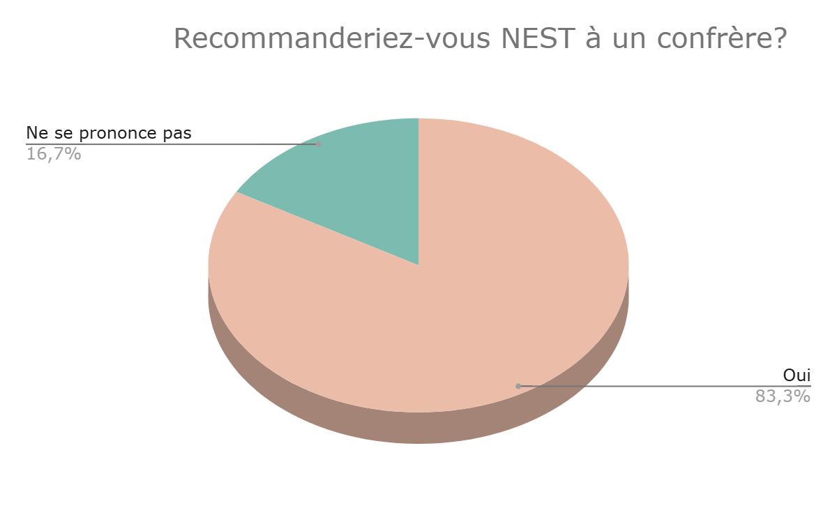
Les informations sur la performance et l’efficacité du système de management de la qualité
Enquête satisfaction des médecins

Slide 20
Les informations sur la performance et l’efficacité du système de management de la qualité
Enquête satisfaction des médecins
Taux de participation enquête des médecins | Nombre d'enquêtés | Nombre de réponses | Total
 | 12 | 06 | 50%

Slide 21
Les informations sur la performance et l’efficacité du système de management de la qualité
PROBLEMES RENCONTRES
Les patientes ne respectent pas les heures de rendez vous
Stationnement très compliqué au niveau des 2 sites, surtout au plateau
REMARQUES, SUGGESTIONS…
Ramener les rendez vous 15 min plus tôt pour inciter les patientes à venir plus tôt
"Serait-il possible de réserver une place de stationnement pour ceux qui passent 1 fois par semaine ? Après validation des rdv bien sûr. Avec toutes mes amitiés 🙏"

Slide 22
Les informations sur la performance et l’efficacité du système de management de la qualité
Enquête satisfaction du personnel médical
Actions
Réviser le formulaire et le choix des réponses pour avoir des résultats plus précis
Partager les résultats des enquêtes avec les médecins et expliquer le plan d’actions mis en place

Slide 23

Satisfaction du personnel paramédical

Slide 24
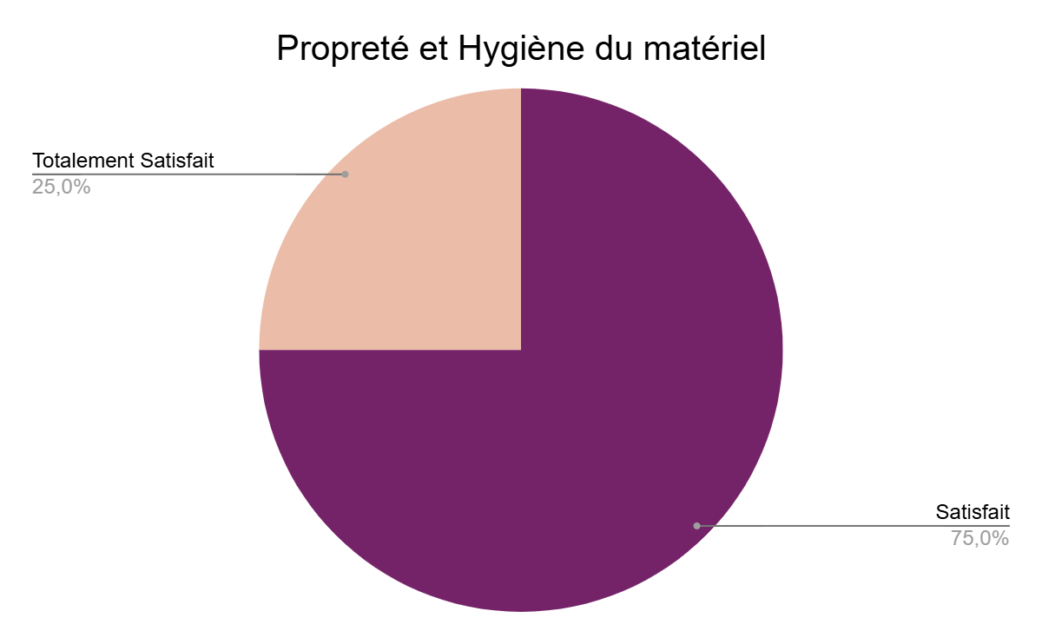
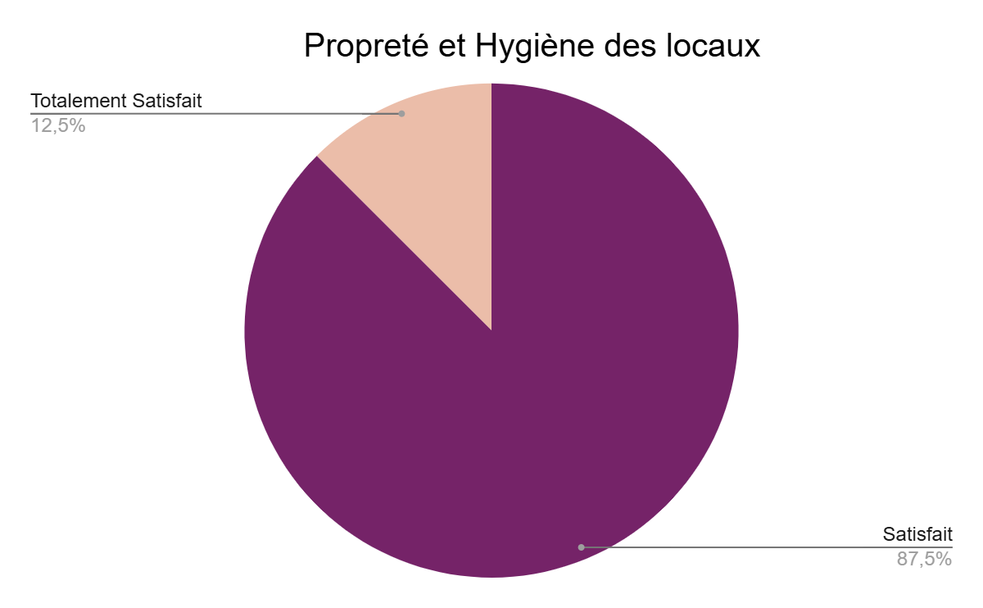
Les informations sur la performance et l’efficacité du système de management de la qualité
La satisfaction du personnel paramédical

Slide 25
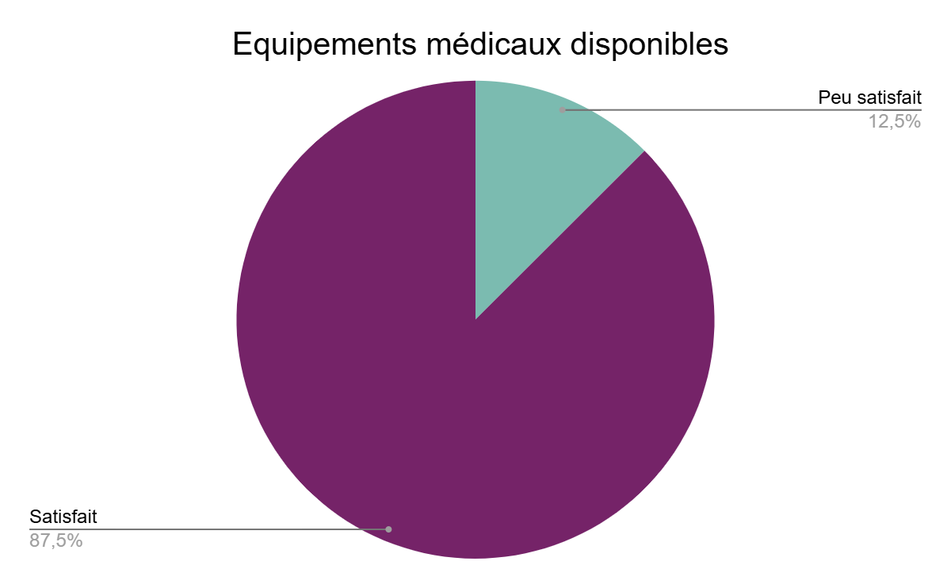
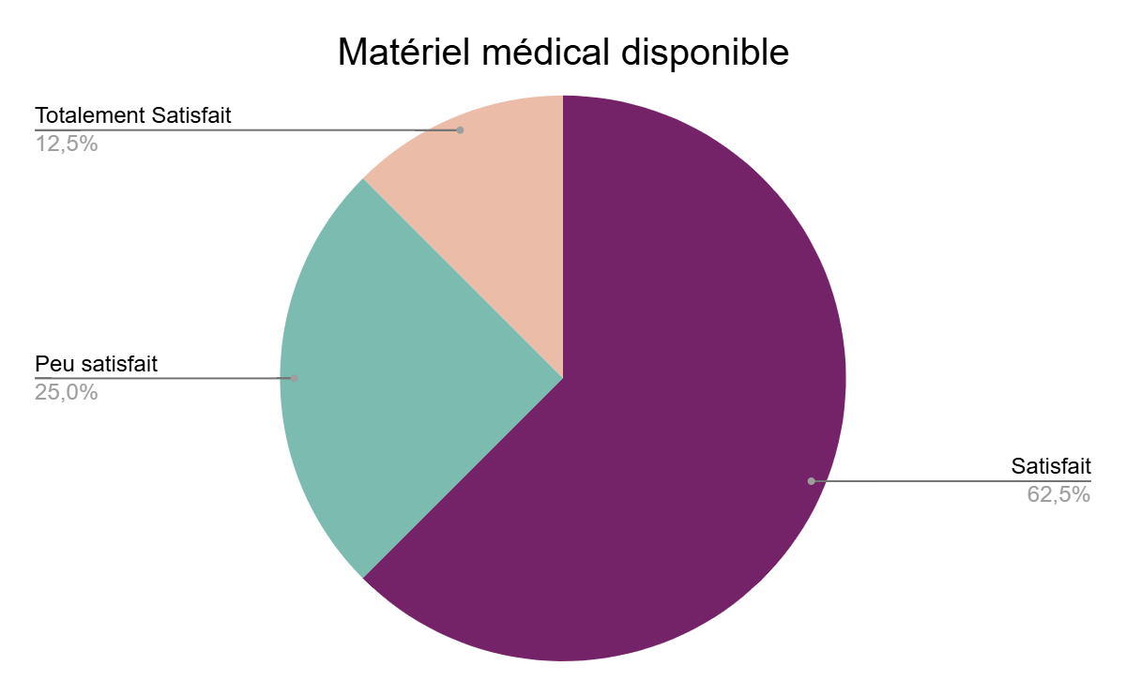
Les informations sur la performance et l’efficacité du système de management de la qualité
La satisfaction du personnel paramédical

Slide 26
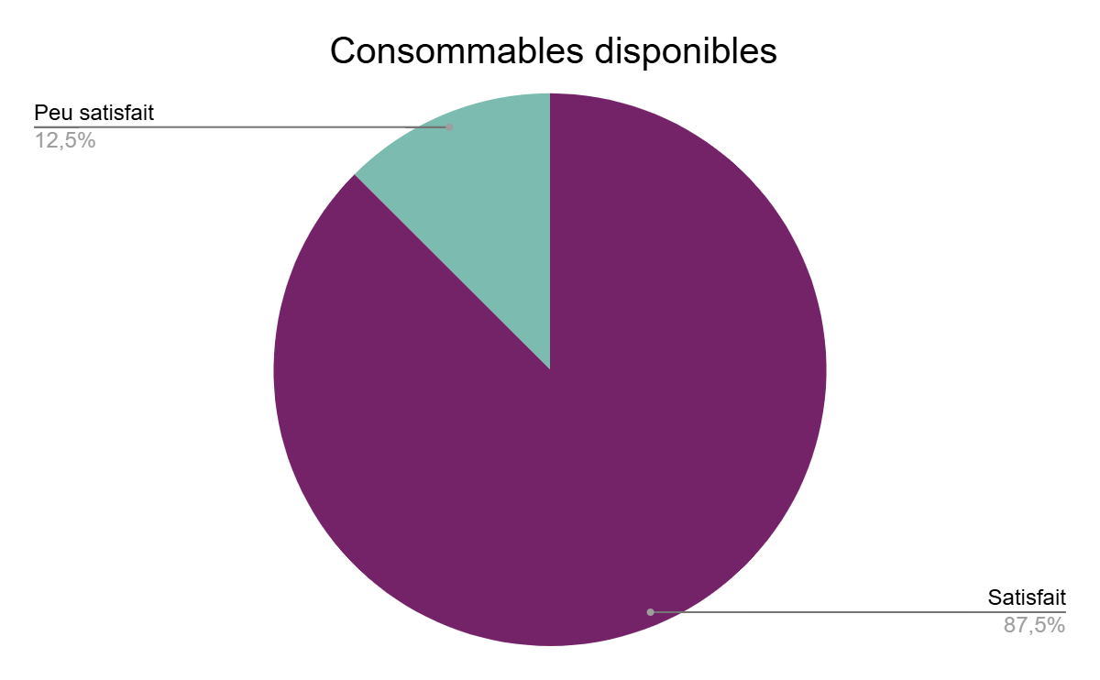
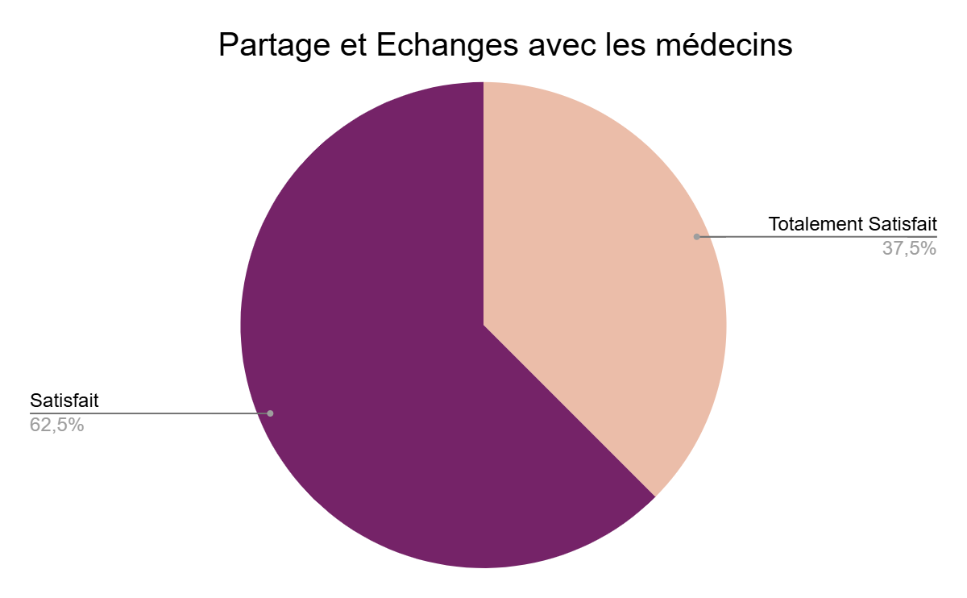
Les informations sur la performance et l’efficacité du système de management de la qualité
La satisfaction du personnel paramédical

Slide 27
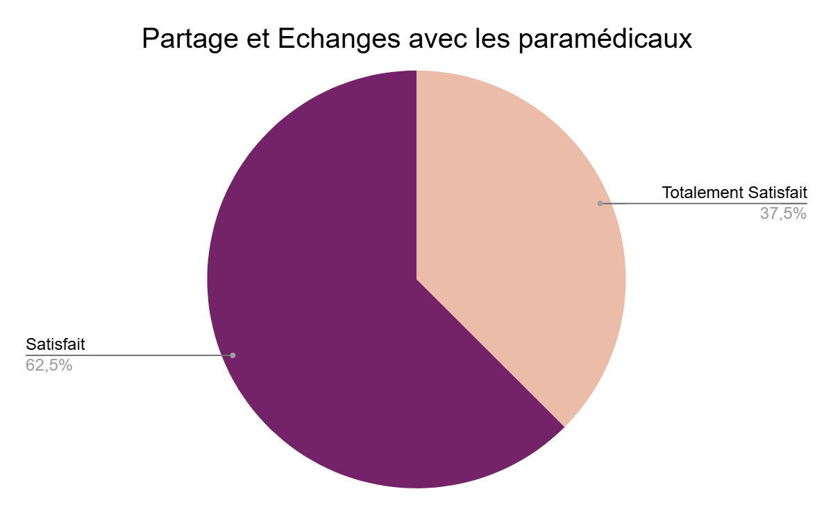
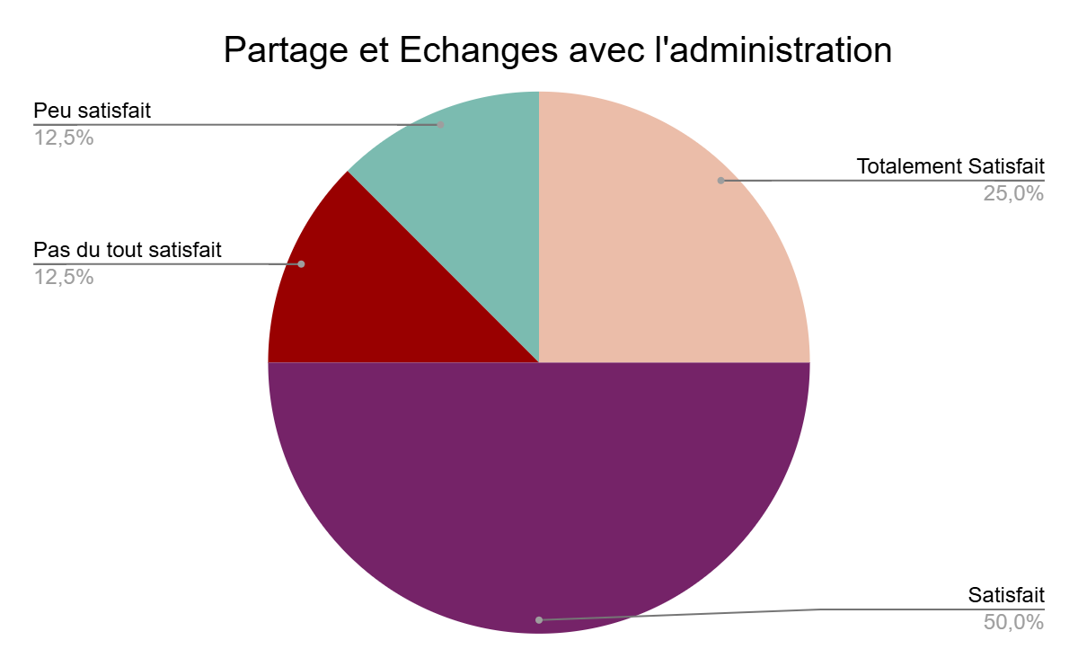
Les informations sur la performance et l’efficacité du système de management de la qualité
La satisfaction du personnel paramédical

Slide 28
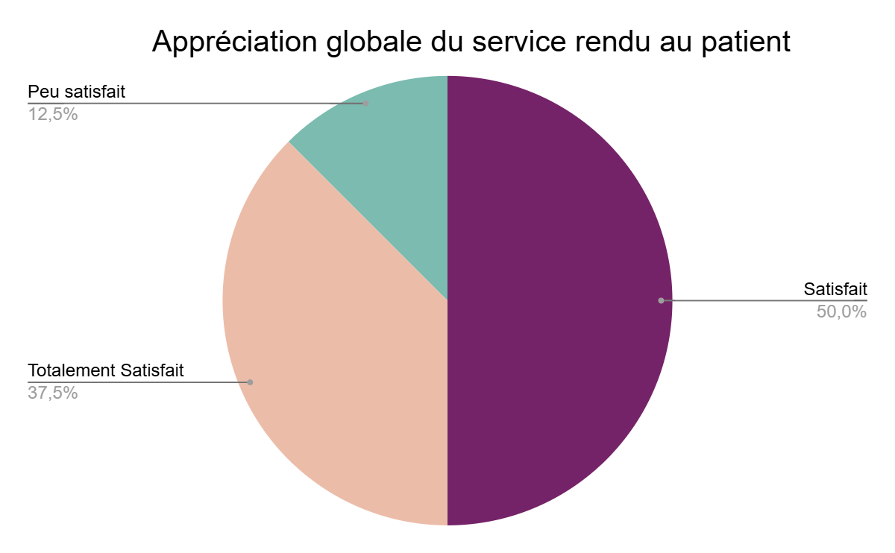
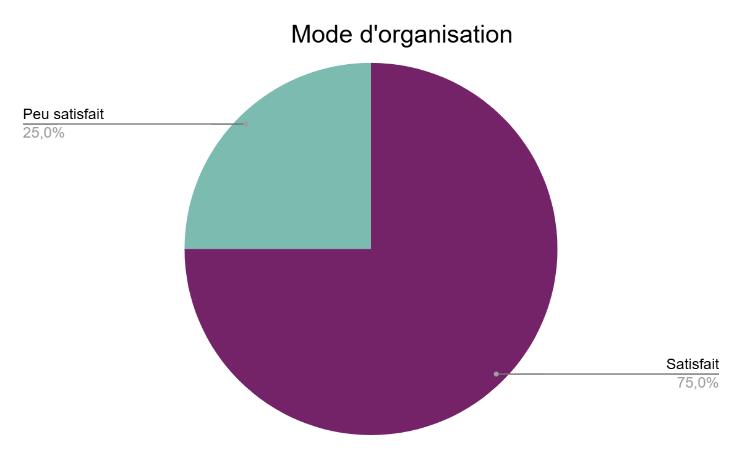
Les informations sur la performance et l’efficacité du système de management de la qualité
La satisfaction du personnel paramédical

Slide 29


Les informations sur la performance et l’efficacité du système de management de la qualité
La satisfaction du personnel paramédical

Slide 30
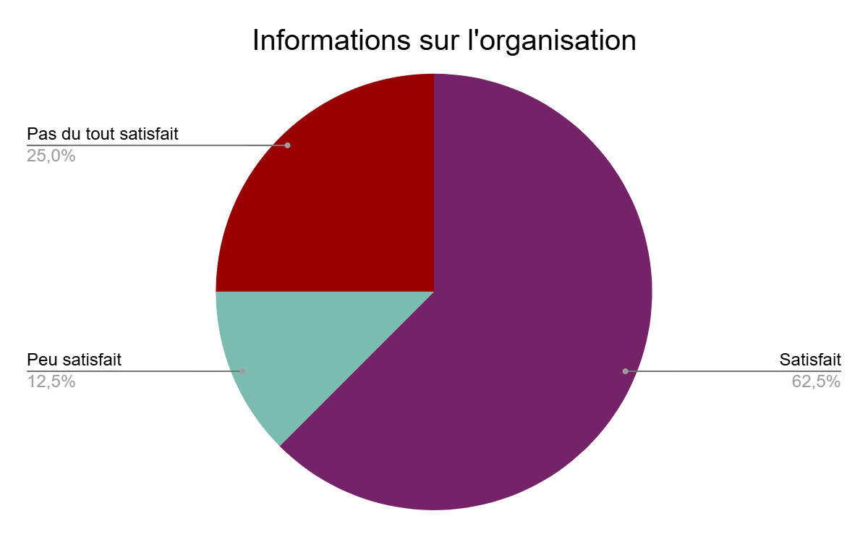
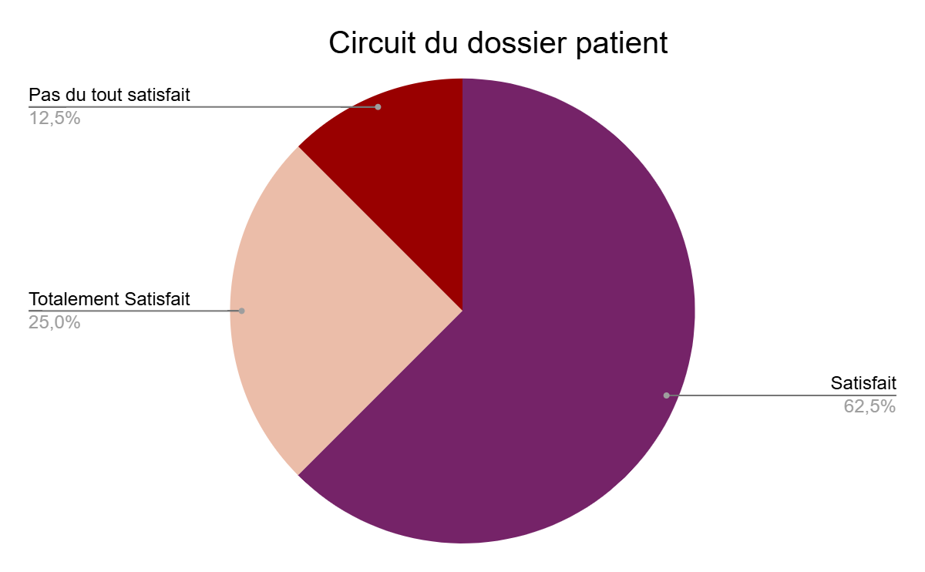
Les informations sur la performance et l’efficacité du système de management de la qualité
La satisfaction du personnel paramédical

Slide 31

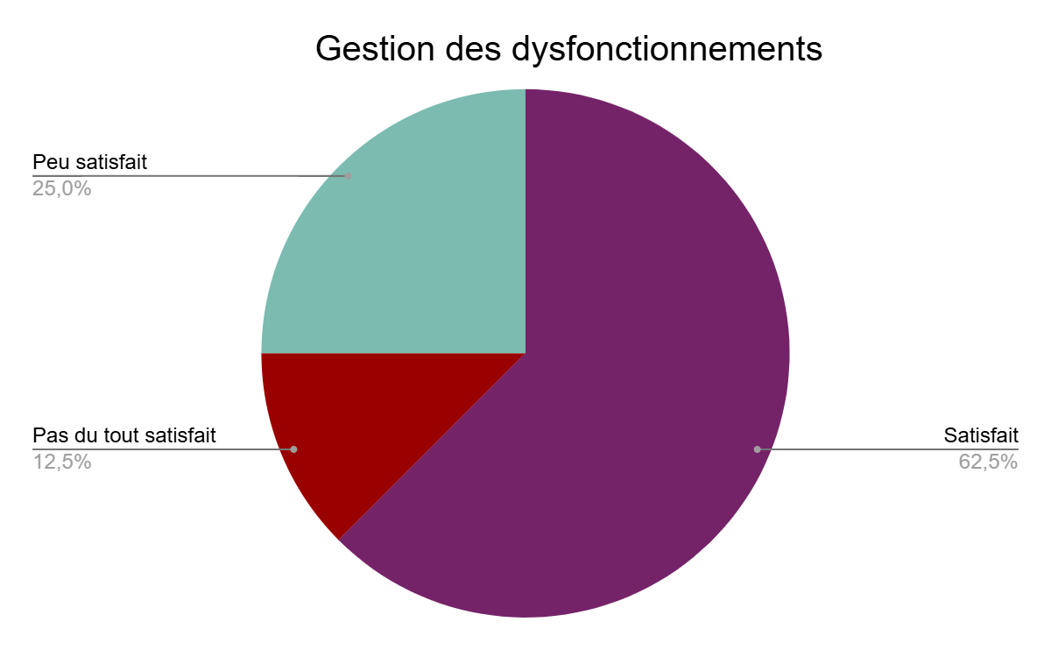
Les informations sur la performance et l’efficacité du système de management de la qualité
La satisfaction du personnel paramédical

Slide 32
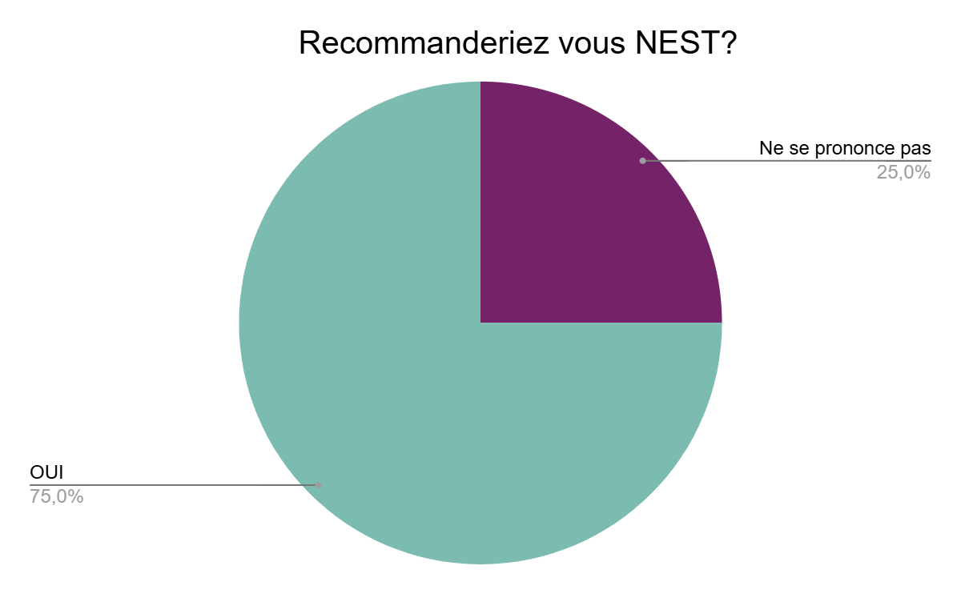
Les informations sur la performance et l’efficacité du système de management de la qualité
La satisfaction du personnel paramédical
COMMENTAIRES
Il y a un accueil chaleureux et une prise en charge adéquate avec tout le respect des règles d’asepsies, j’ai recommandé pas mal de personnes chez nest
A Nest il y a la qualité dans les soins et les repas il y a aussi la propreté des locaux
Bon accueil soins rapides, hygiène respect, bonne ambiance
La prise en charge est immédiate, les médecins et paramédicaux sont disponibles
Parce qu’à Nest, il y a une bonne équipe médicale qui sait bien prendre en charge et assurer le confort du patient et aussi pour le développement financier de notre structure
Il y a une bonne qualité des soins, un personnel soignant qualifié, un bon accueil

Slide 33

Les informations sur la performance et l’efficacité du système de management de la qualité
La satisfaction du personnel paramédical

Slide 34
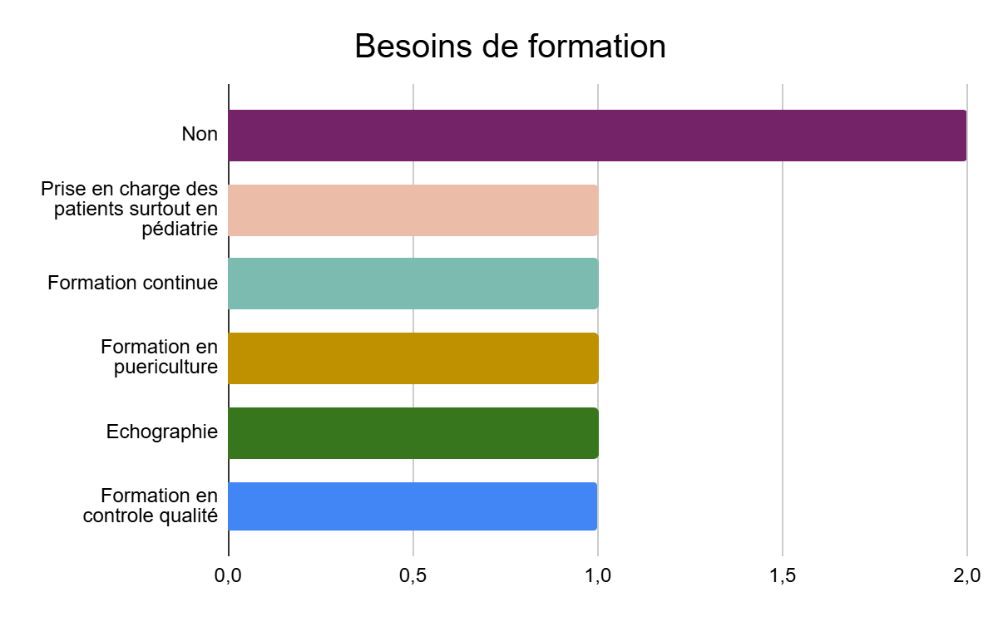
Les informations sur la performance et l’efficacité du système de management de la qualité
La satisfaction du personnel paramédical

Slide 35
Les informations sur la performance et l’efficacité du système de management de la qualité
La satisfaction du personnel paramédical
Que pouvons-nous faire pour améliorer l'expérience du patient chez NEST ?
Être plus explicite et courtois envers eux
Être à l’écoute des patients
Besoin d’une ambulance urgence pour la pédiatrie, amélioration des contrats et mise à niveau
Un bon accueil, la courtoisie, surtout la formation continue des paramédicaux
Améliorer l'accueil, le confort, élargir l'environnement, voir avoir un NEST beaucoup plus grand
Augmenter le nombre de chambres individuelles, mettre 2 sage- femmes par garde de jour comme de nuit pour mieux gérer les urgences et le traitement des patientes hospitalisées et des patientes en post opératoire
Labo : Revoir la phase preanalytique ( côté enregistrement des patients) il est impératif que les patients se fassent enregistrer avant que nous ne fassions les prélèvements
Labo : Faire une mise à jour de la liste des analyses que nous effectuons et leur prix
Pour les patients hospitalisés il faudrait trouver un moyen de les facturer . Nous faisons les prélèvements nous ne sommes pas aptes à demander aux patients d'aller régler . Donc si possible trouver un moyen d'incorporer ces factures avec ceux de l'hospitalisation de même que les analyses pour les nouveaux nés

Slide 36
Les informations sur la performance et l’efficacité du système de management de la qualité
La satisfaction du personnel paramédical
Autres suggestions
Signer nos contrats moi ça fait 2 ans que je suis à nest et je maîtrise le travail
Révision des contrats pour le personnel
La clinique n'a pas d'ambulance, c'est inadmissible, une garde de 12 heures à 8 000F c'est pas normal, pensez à vos infirmiers, bien les motiver, les encourager par des simples encouragements
Vraiment à l'aise à Nest mais moi j'aimerai voir Nest encore plus loin que ça. Je crois que nos supérieurs devraient plus inclure le personnel paramédical pour pouvoir avec des idées pour le confort des patients. Aussi à Nest on doit pouvoir disposer d’un service d'imagerie et d'échographie et continuer les services de nuit du plateau médical pour assurer une hospitalisation.
2 sage-femmes par garde, manque d’informations à propos du nouveau programme sage femme
Faire une formation sur le tri des déchets à tout le personnel surtout aux techniciennes de surface

Slide 37
Les informations sur la performance et l’efficacité du système de management de la qualité
La satisfaction du personnel paramédical
Taux de participation enquête du personnel paramédical | Nombre d'enquêtés | Nombre de réponses | Taux de participation
 | 16 | 08 | 50%

Slide 38

Satisfaction du personnel administratif

Slide 39
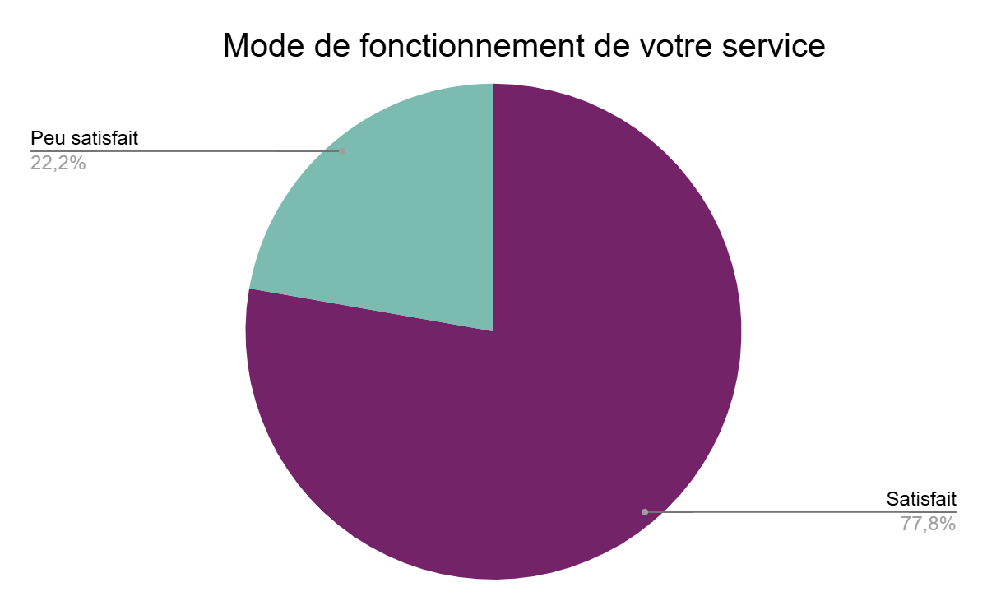
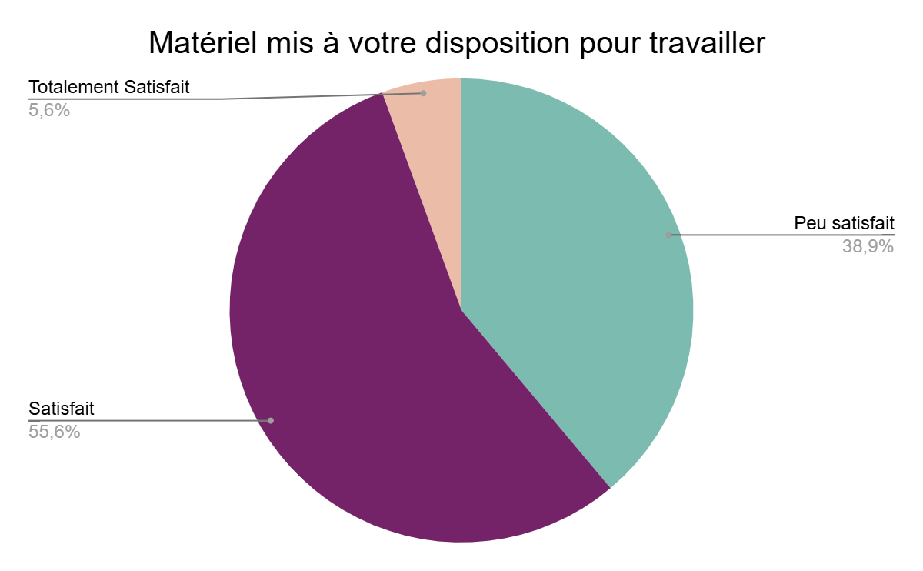
Les informations sur la performance et l’efficacité du système de management de la qualité
La satisfaction du personnel administratif

Slide 40
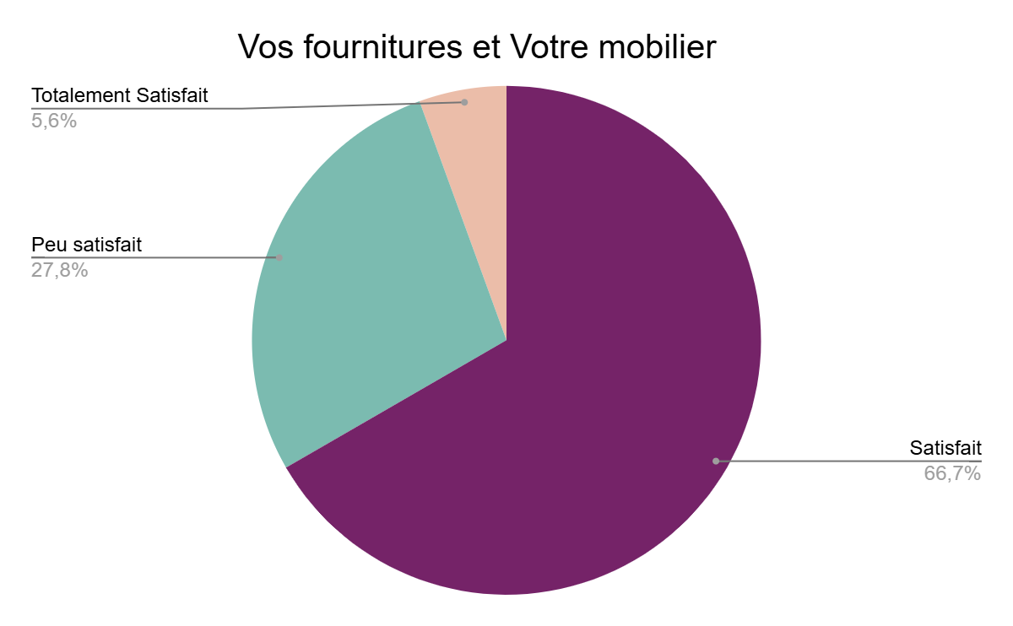
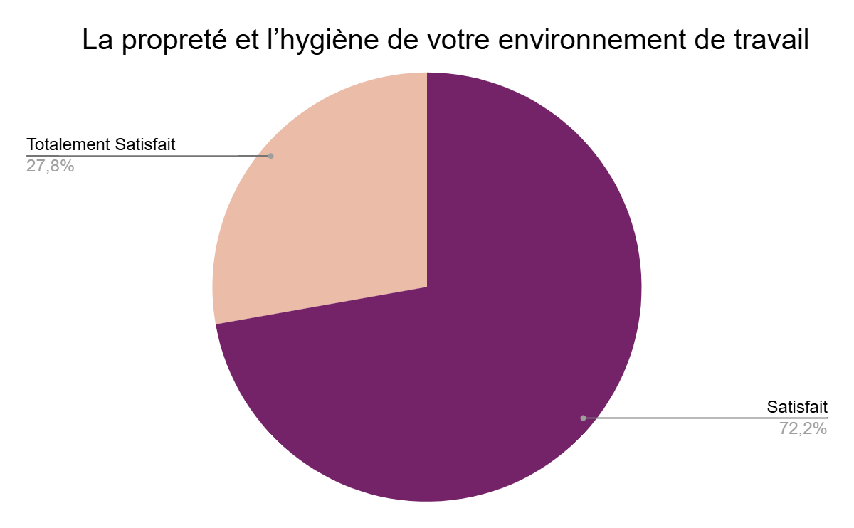
Les informations sur la performance et l’efficacité du système de management de la qualité
La satisfaction du personnel administratif

Slide 41
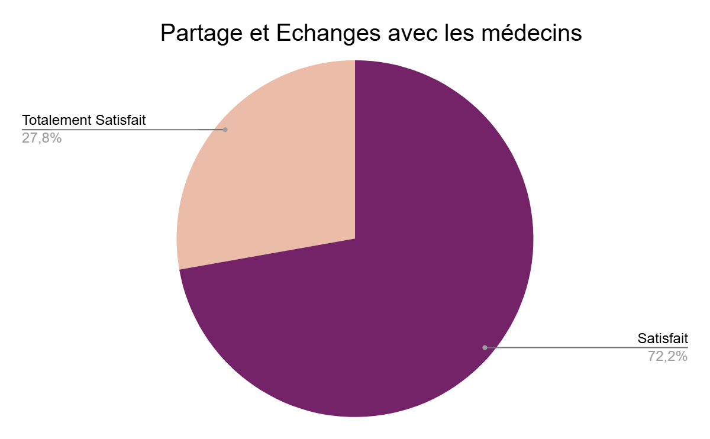
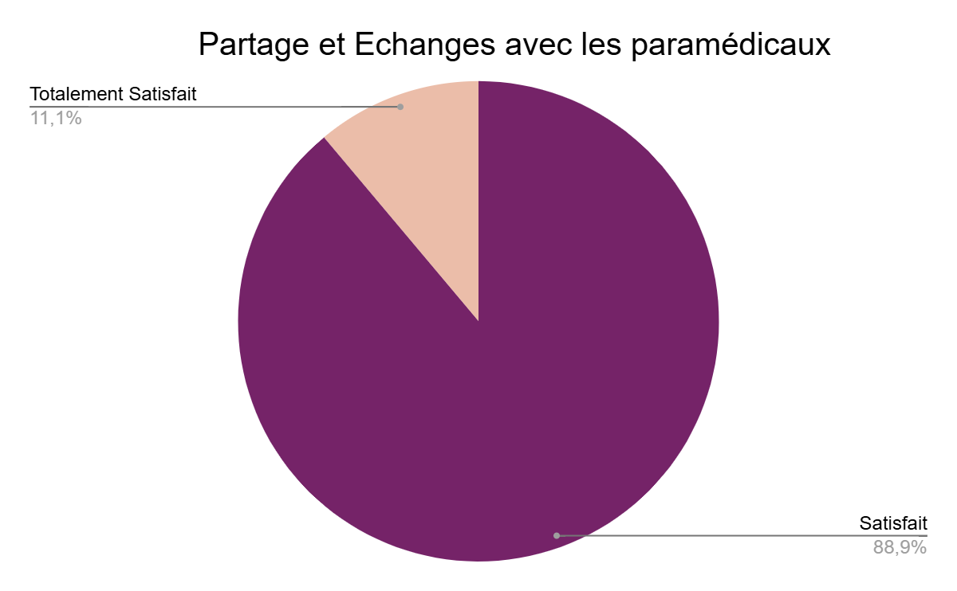
Les informations sur la performance et l’efficacité du système de management de la qualité
La satisfaction du personnel administratif

Slide 42
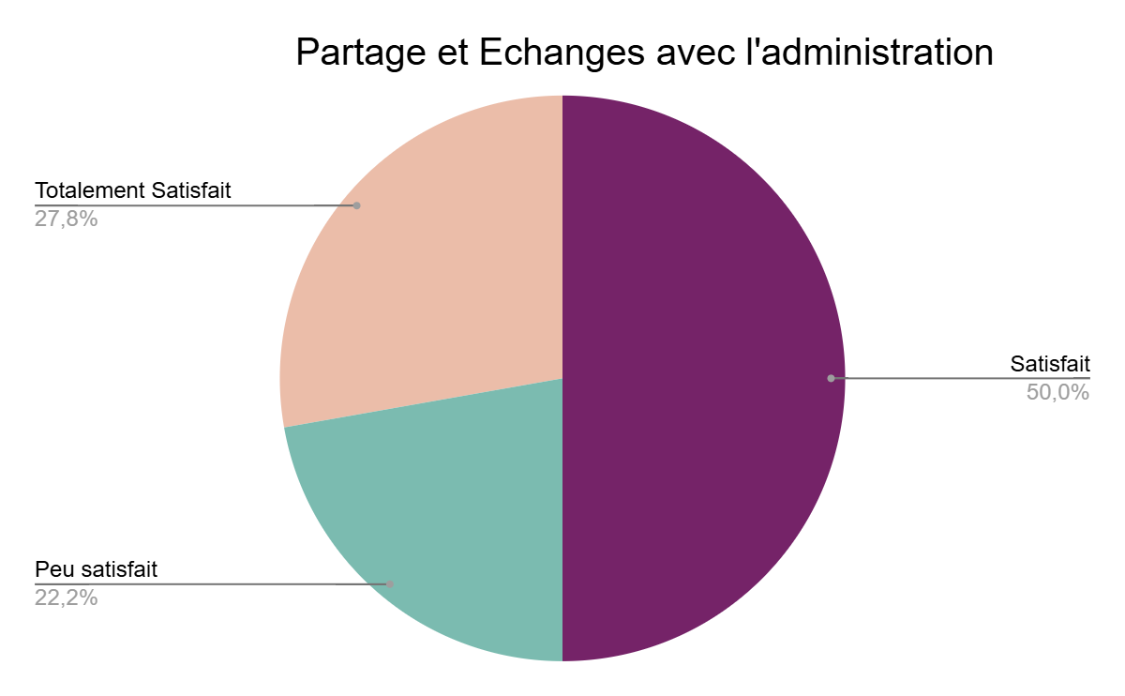
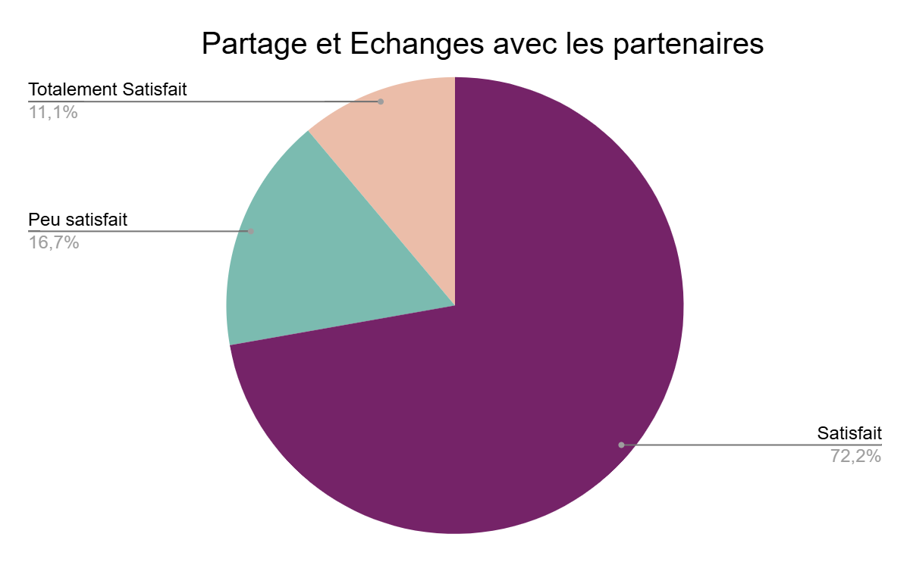
Les informations sur la performance et l’efficacité du système de management de la qualité
La satisfaction du personnel administratif

Slide 43
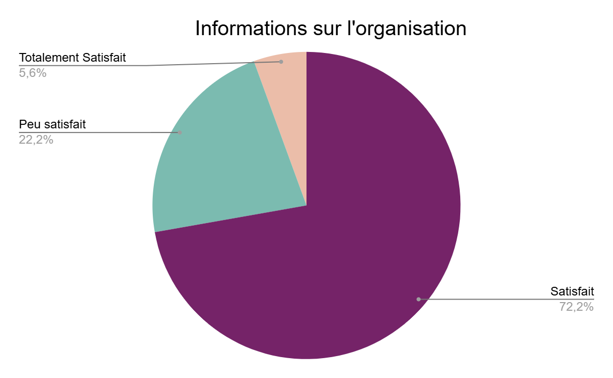
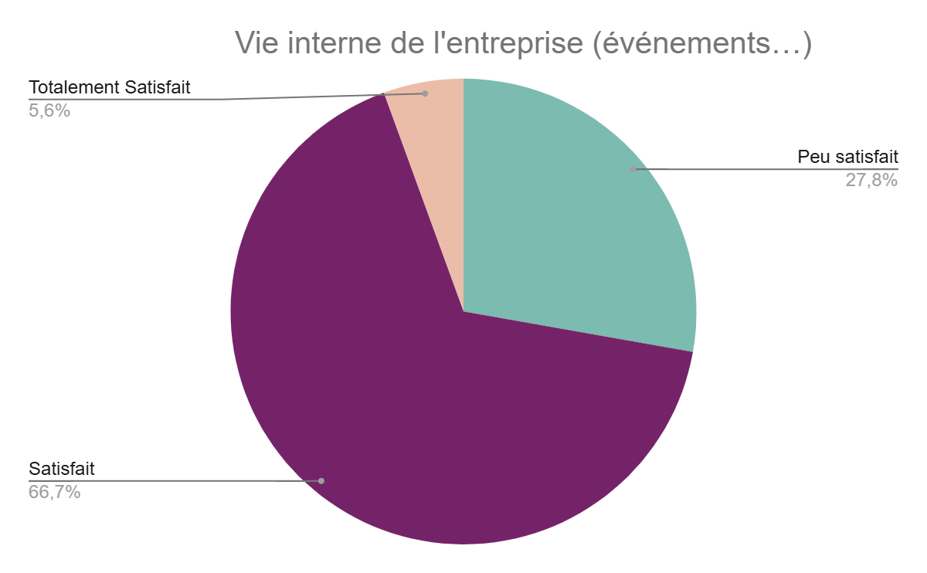
Les informations sur la performance et l’efficacité du système de management de la qualité
La satisfaction du personnel administratif

Slide 44
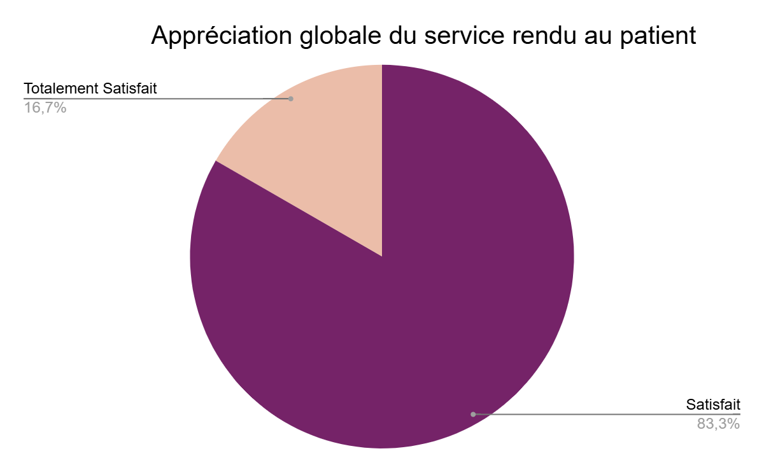

Les informations sur la performance et l’efficacité du système de management de la qualité
La satisfaction du personnel administratif

Slide 45
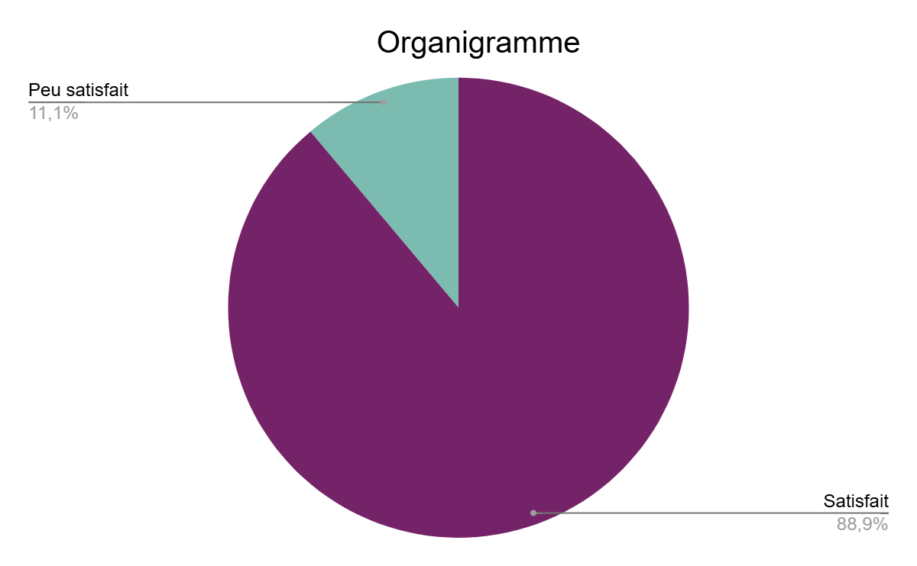
Les informations sur la performance et l’efficacité du système de management de la qualité
La satisfaction du personnel administratif

Slide 46
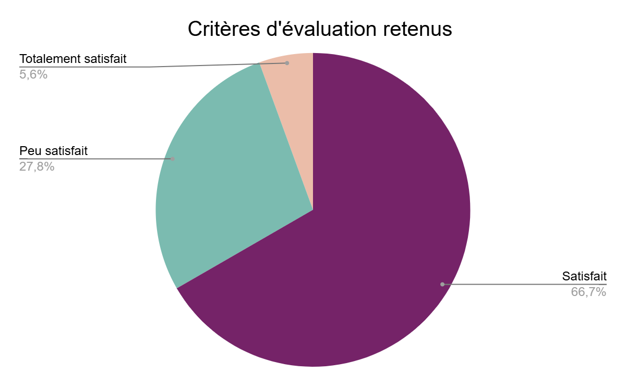
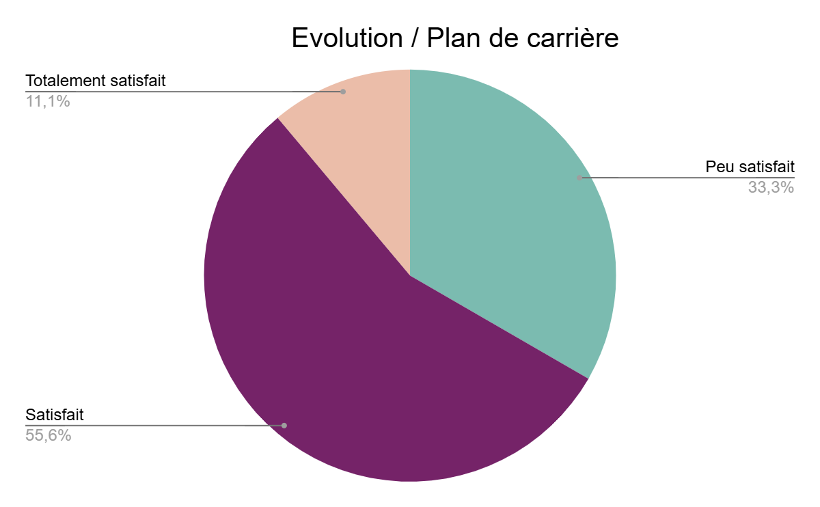
Les informations sur la performance et l’efficacité du système de management de la qualité
La satisfaction du personnel administratif

Slide 47
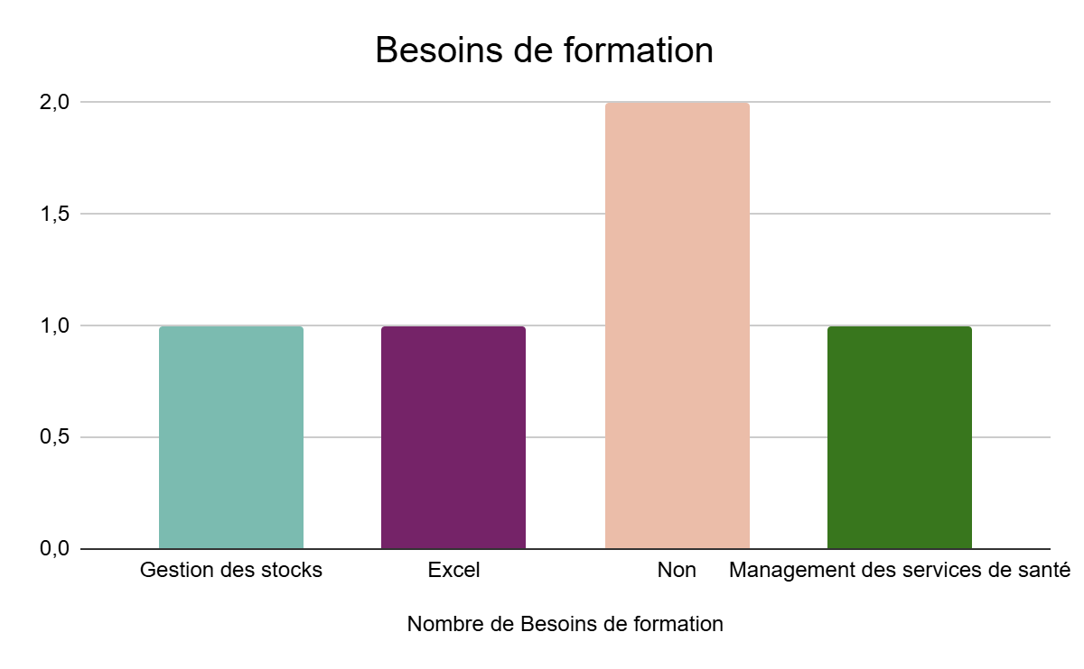
Les informations sur la performance et l’efficacité du système de management de la qualité
La satisfaction du personnel administratif

Slide 48
Les informations sur la performance et l’efficacité du système de management de la qualité
La satisfaction du personnel administratif
Taux de participation enquête du personnel paramédical | Nombre d'enquêtés | Nombre de réponses | Taux de participation
 | 21 | 18 | 85,7%

Slide 49
Les informations sur la performance et l’efficacité du système de management de la qualité
La satisfaction du personnel administratif
RECOMMANDATIONS, SUGGESTIONS
Si on peut me changer mon bureau pour être plus confortable dans mon travail
J'aimerais être mieux équipé en matériel informatique, l'ordinateur avec lequel je travaille est trop lent et cela me retarde parfois.
Un bureau pour la facturation
Essayer de faire le maximum pour mettre les employés que ce soit l'administration le personnel médical dans de bonnes conditions afin qu'ils puissent faire des résultats.

Slide 50

RAPPORT ENQUÊTE DE SATISFACTION SI 2024

Slide 51
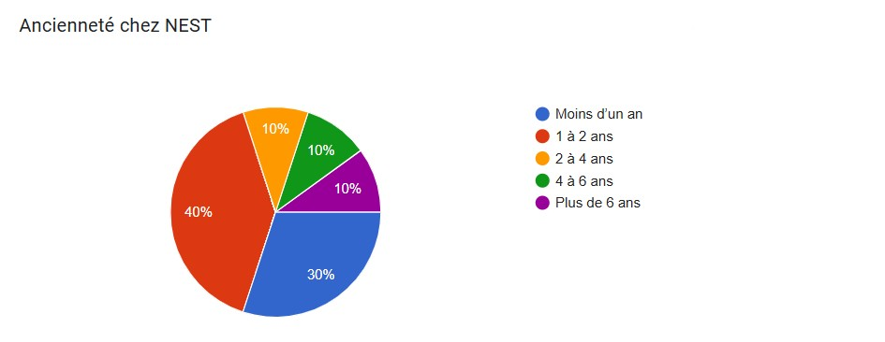
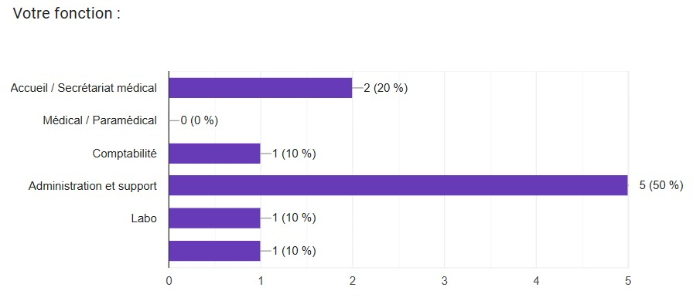
Description du panel
Nombre de personnes ayant répondu au questionnaire : 10

Slide 52
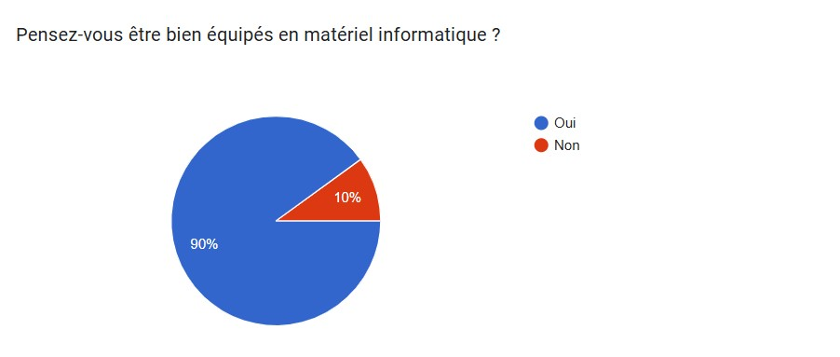

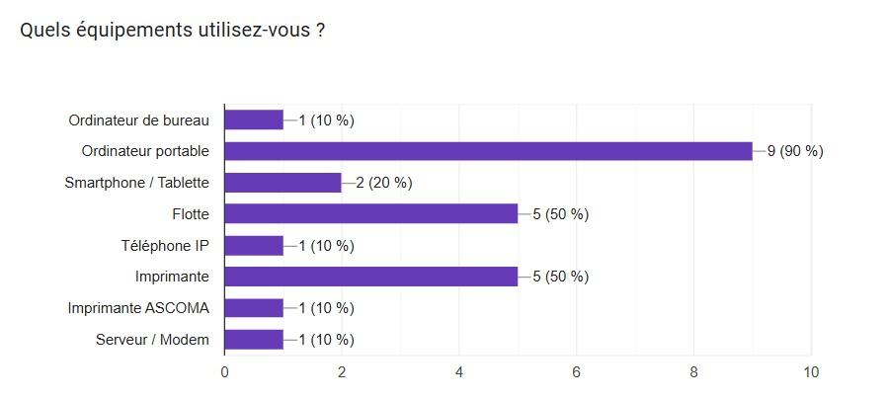
Matériel informatique et Internet

Slide 53
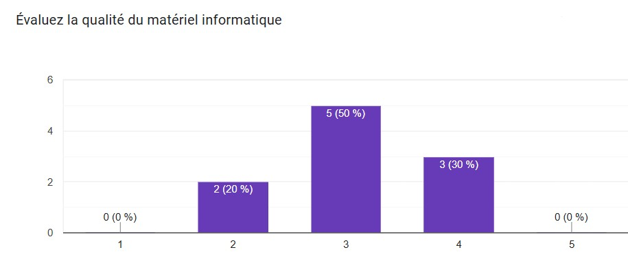
Matériel informatique et Internet

Slide 54

Matériel informatique et Internet

Slide 55

Matériel informatique et Internet

Slide 56

Matériel informatique et Internet
Remarques:
Faibles performances des
Ordinateurs portables.
Instabilité du WiFi au plateau.
Absence de téléphonie interne au plateau.
Insuffisance de puissance de
l'imprimante administrative.

Slide 57

Eyone Médical

Slide 58

Eyone Médical
Remarques:
Prolifération de bugs sur Eyone.
Difficultés rencontrées avec EYONE
Pour la réalisation de tâches
gourmandes en ressources,
entraînant des plantages.

Slide 59

CRM

Slide 60


Odoo

Slide 61

Dropbox

Slide 62

Icare

Slide 63

Qualité des applications

Slide 64

Qualité des applications

Slide 65

Qualité des applications

Slide 66

Qualité des applications

Slide 67

Qualité des applications

Slide 68


Formation

Slide 69


Support technique

Slide 70

Satisfaction globale

Slide 71
Pistes d’amélioration
Mise à jour du matériel : Remplacer les ordinateurs portables obsolètes par des modèles plus performants avec de meilleures spécifications.
Vérification et mise à jour de la configuration du réseau WiFi : Analyser la configuration actuelle du réseau WiFi et l’adapter pour répondre de manière optimale à nos besoins. (site Plateau)
Ségrégation du WiFi entre patients et personnel pour améliorer la bande passante.
Installation d’un système VoIP et Centralisation des appels. (site Plateau)
Mise à niveau de l’imprimante : Remplacer l’imprimante actuelle par un modèle plus performant. (site Plateau)
Amélioration indispensable d'Eyone, notamment en renforçant sa qualité et ses performances.
Nécessité d'envisager un changement d'Eyone , si le problème persiste.
Mettre en place un programme de formation continue et personnalisée.
Organiser des appels vidéo pour informer l'ensemble des collaborateurs simultanément.

Slide 72
Enquête nouveaux patients et post hospitalisations NEST
2024

Slide 73

EVALUATION DE LA SATISFACTION DES PATIENTS DE NEST
PM02-FO0004
V1
EVALUATION DE LA SATISFACTION DES PATIENTS DE NEST
SEMESTRE 1 - 2024
SEMESTRE 1 - 2023

Slide 74
Enquête nouveaux patients NEST (clinique et plateau)
Rapport de satisfaction patients – Semestre 1 2024

Slide 75
Méthodologie et contexte de l’enquête
Nouveaux patients (clinique et plateau)
Période de l’enquête :
Du 01 Janvier au 30 Juin 2024
Nombre de participants :
1 004 patients interrogés
Lieu :
Plateau médical (342) et Clinique (662)
Objectif :
Cette enquête a pour but d’évaluer la satisfaction des patients afin d’améliorer la qualité des soins et des services.
Public visé :
les nouveaux patients de la clinique et du plateau
Informations sur le nouveau patient :
Numéro de référence interne, Nom, Prénom, Contact, Date entrée dans le CRM, Service consulté, Lieu de consultation
Administration questionnaire :
Au téléphone
Collecte et traitement des réponses :
Google drive
Rapport de satisfaction patients – Semestre 1 2024

Slide 76


Provenance et motif de venue des nouveaux patients
72% des patients sont venus à NEST sous recommandation 53% des patients sont venus à NEST pour la gynécologie et 32% pour la pédiatrie
Rapport de satisfaction patients – Semestre 1 2024

Slide 77

Résumé des résultats
98% des nouveaux patients sont TRÈS SATISFAITS de la qualité de l’accueil 98% des nouveaux patients sont TRÈS SATISFAITS de la consultation
Rapport de satisfaction patients – Semestre 1 2024

Slide 78
Recommandations et Suggestions des nouveaux patients
100% des nouveaux patients recommanderaient la clinique
Suggestions des patients
Attente trop longue, soins non communiqués et facturation pas comprise. Le médecin n'est pas agréable. La prochaine fois, proposez moi un autre médecin
A part le tarif, j'ai quand même apprécié la consultation , l'accueil et l'attente.
Franchement je suis très satisfaite et attiré par la propreté de votre clinique et j'aime aussi le cadre
C'était ma première fois et pour ce que j'ai vue c'est très rassurant et je vous recommanderai
N'a pas apprécié le fait que le médecin n'était pas trop explicite lors de l'échographie
Problème de communication avec le médecin, il me parler français alors que je ne comprenais pas
Le médecin a été très professionnel et le cadre de NEST est très bien. RAS
La personne qui a pris les constantes pour mon enfant était très désagréable , et vraiment ça m'a découragé de revenir une prochaine fois
Pourquoi l'ordonnance est mentionné Diamalaye alors que j'étais à la clinique de liberté 6
Commentaire d’une patiente
Merci pour le suivi que vous faites et pour toutes ces informations par rapport aux nouveaux services
Le bébé avait mal au ventre , et lorsqu'on est venu le pédiatre me posait que des questions sur mon alimentation comme si c'était moi qui devait être consulté , elle ne nous a rien prescrit comme médicament, et quand la douleur persistait on est allé à la pharmacie et le gars nous a prescrit des suppositoires et ce dernier a calmé la douleur et là je sens que le pédiatre n'a pas bien fait son travail et nous avons payé pour rien.
Rapport de satisfaction patients – Semestre 1 2024

Slide 79
Enquête post hospitalisations NEST (clinique et plateau)
Rapport de satisfaction patients – Semestre 1 2024

Slide 80
Méthodologie et contexte de l’enquête
POST Hospitalisation (clinique et plateau)
Période de l’enquête :
Du 01 Janvier au 30 Juin 2024
Nombre de participants :
325 patients interrogés
Lieu :
Clinique
Objectif :
Cette enquête a pour but d’évaluer la satisfaction des patients hospitalisés afin d’améliorer la qualité des soins et des services
Public visé :
les patients hospitalisés
Informations sur le nouveau patient :
Nom et Prénom (facultatif), Contact (facultatif), Séjour du… au …
Administration questionnaire :
Au téléphone
Collecte et traitement des réponses :
Google drive
Rapport de satisfaction patients – Semestre 1 2024

Slide 81

Résultats de l’enquête
81% des patients hospitalisés sont TOTALEMENT SATISFAITS de nos services
Rapport de satisfaction patients – Semestre 1 2024

Slide 82

Motifs d’insatisfaction
163 motifs d’insatisfaction
Rapport de satisfaction patients – Semestre 1 2024

Slide 83
Analyse de l’impact des recommandations
97% des patients hospitalisés recommanderaient la clinique
80% des patients hospitalisés ont connu la clinique grâce à des recommandations
Rapport de satisfaction patients – Semestre 1 2024

Slide 84
Remarques et Suggestions des patients hospitalisés
Chambres
Cuisine
Soins
préfère la soupe à la place du poulet frites après accouchement
repas servi à 16h et le diner à 18h, pas contente du service de la restauration
Les repas se refroidissent parce qu'ils arrivent très tôt
Il faut dire à la dame qui cuisine de limiter le sel
N'a pas du tout aimé les repas. Elle suggère de proposer aux patientes de la soupe, du potage et de la bouillie chaude. Les poulets frites ne sont pas du tout adaptés pour le ventre d'une nouvelle maman
Je vous suggère de préparer la soupe avec beaucoup d'eau
pour le petit déjeuner il faut demander à la patiente si elle prend le nescafé ou le lipton. Chaque jour il fallait que je dise à l'infirmière que je ne prend pas du café.
les infirmière doivent changer chaque jours les draps
la chambre 6 les moustiques et les cafards sortaient de la salle de bain
J'aimerais faire une remarque par rapport au heures de visite , il faut beaucoup de souplesse surtout pour les patientes qui ont une chambre individuelle et qui désirent être entouré. Le gardien vérifie les chambre et ça ne me motive pas pour une autre intervention
Les chambres doubles sont trop petites, pas d'intimité par rapport aux visites et soins médicaux
Les chambres sont propres mais il y'a trop de moustiques, les oreillers ne sont pas confortables
à la chambre 3 il y’a une mauvaise odeur qui sort de la douche et c'est difficile à respirer
Le seul soucis c'était le service téléphonique, j'avais du mal à joindre l'équipe médicale faudra revoir ça
La maman dit que la température n'a pas chuté depuis la sortie de la clinique et elle n'a pas aimé le comportement de la pédiatre qui était sur place jeudi. Mme Kane dit avoir attiré l'attention de cette dernière sur les maux de ventre de sa fille mais elle les a presque chassé de la clinique
son bébé est blessé au bras gauche lors de l'accouchement. Il suit des séances de kinésithérapie à Albert Royer. Elle demande si c’était pas à Nest de prendre en charge les frais.
Rapport de satisfaction patients – Semestre 1 2024

Slide 85
EVALUATION DE LA SATISFACTION DES PATIENTS DE NEST
PM02-FO0004
V1
EVALUATION DE LA SATISFACTION DES PATIENTS DE NEST
SEMESTRE 2 - 2024
SEMESTRE 1 - 2023

Slide 86
Enquête nouveaux patients NEST (clinique et plateau)
Rapport de satisfaction patients – Semestre 2 2024

Slide 87
Méthodologie et contexte de l’enquête
Nouveaux patients (clinique et plateau)
Période de l’enquête :
Du 01 Juillet au 31 Decembre 2024
Nombre de participants :
1 161 patients interrogés
Lieu :
Plateau médical (364) et Clinique (797)
Objectif :
Cette enquête a pour but d’évaluer la satisfaction des patients afin d’améliorer la qualité des soins et des services.
Public visé :
les nouveaux patients de la clinique et du plateau
Informations sur le nouveau patient :
Numéro de référence interne, Nom, Prénom, Contact, Date entrée dans le CRM, Service consulté, Lieu de consultation
Administration questionnaire :
Au téléphone
Collecte et traitement des réponses :
Google drive
Rapport de satisfaction patients – Semestre 2 2024

Slide 88


Provenance et motif de venue des nouveaux patients
68% des patients sont venus à NEST sous recommandation 49% des patients sont venus à NEST pour la gynécologie et 31% pour la pédiatrie
Rapport de satisfaction patients – Semestre 2 2024

Slide 89

Résumé des résultats
81% des nouveaux patients sont TRÈS SATISFAITS de la qualité de l’accueil 83% des nouveaux patients sont TRÈS SATISFAITS de la consultation
Rapport de satisfaction patients – Semestre 2 2024

Slide 90
Recommandations et Suggestions des nouveaux patients
100% des nouveaux patients recommanderaient la clinique
Suggestions des patients
Je constate que par rapport à notre dernière visite, il y’a eu amélioration, il faut continuer ainsi
La patiente suggère que la salle d'accouchement doit être insonorisée, les cries des femmes résonnent de partout et que c'est vraiment indécent
Il serait beaucoup mieux si vous preniez les imputations budgétaires
Il faut en permanence avoir le service de médecine général et un médecin diabétologue
Je suggère le paiement par wave, je n’avais que ca pour payer.
Souhaite que le service gastro-entérologie soit disponible à NEST
Je suggère que vous utilisez du matériel plus adapté pour le lavage des oreilles, . la pédiatre a utilisé la lampe de son téléphone, je n’ai pas apprécié cela
Je vous suggère d'appeler vos patients avec un numéro fixe car il y' a beaucoup d'arnaqueurs dans ce pays
Revoyez la disponibilité du médecin avant de fixer un rendez-vous, j'ai attendu plus de 2 heures de temps.
Commentaire d’une patiente
Vraiment l'accueil était bien, le médecin est très aimable, attentive et très professionnelle. J'ai bien apprécié. C'est bon à savoir pour les nouveaux services
Pour une première fois, un service médical nous appelle pour prendre des nouvelles vraiment je suis très contente de vous et prie pour que vous ayez un avancement sur tout ce que vous faites.
Rapport de satisfaction patients – Semestre 2 2024

Slide 91
Enquêtes post hospitalisations NEST (clinique et plateau)
Rapport de satisfaction patients – Semestre 2 2024

Slide 92
Méthodologie et contexte de l’enquête
POST Hospitalisation (clinique)
Période de l’enquête :
Du 01 Juillet au 31 Decembre 2024
Nombre de participants :
384 patients interrogés
Lieu :
Clinique
Objectif :
Cette enquête a pour but d’évaluer la satisfaction des patients hospitalisés afin d’améliorer la qualité des soins et des services
Public visé :
les patients hospitalisés
Informations sur le nouveau patient :
Nom et Prénom (facultatif), Contact (facultatif), Séjour du… au …
Administration questionnaire :
Au téléphone
Collecte et traitement des réponses :
Google drive
Rapport de satisfaction patients – Semestre 2 2024

Slide 93

Satisfait
Totalement Satisfait
Totalement Satisfait
Totalement Satisfait
Totalement Satisfait
Totalement Satisfait
Totalement Satisfait
Totalement Satisfait
Satisfait
Satisfait
Satisfait
Satisfait
Satisfait
Satisfait
Satisfait
Satisfait
Satisfait
Satisfait
Satisfait
Totalement Satisfait
Totalement Satisfait
Totalement Satisfait
Totalement Satisfait
Totalement Satisfait
Totalement Satisfait
Totalement Satisfait
Totalement Satisfait
Totalement Satisfait
Totalement Satisfait
Totalement Satisfait
Totalement Satisfait
Totalement Satisfait
Totalement Satisfait
Totalement Satisfait
Totalement Satisfait
Totalement Satisfait
Totalement Satisfait
Satisfait
Satisfait
Satisfait
Satisfait
Satisfait
Satisfait
Satisfait
Satisfait
Satisfait
Satisfait
Satisfait
Satisfait
Satisfait
Satisfait
Satisfait
Satisfait
Satisfait
Satisfait
Totalement Satisfait
Totalement Satisfait
Totalement Satisfait
Totalement Satisfait
Totalement Satisfait
Totalement Satisfait
Totalement Satisfait
Totalement Satisfait
Satisfait
Satisfait
Satisfait
Satisfait
Satisfait
Satisfait
Satisfait
Totalement Satisfait
Totalement Satisfait
Totalement Satisfait
Totalement Satisfait
Totalement Satisfait
Totalement Satisfait
Totalement Satisfait
Totalement Satisfait
Totalement Satisfait
Totalement Satisfait
Totalement Satisfait
Totalement Satisfait
Totalement Satisfait
Totalement Satisfait
Totalement Satisfait
Totalement Satisfait
Totalement Satisfait
Satisfait
Satisfait
Satisfait
Satisfait
Satisfait
Satisfait
Satisfait
Satisfait
Satisfait
Totalement Satisfait
Satisfait
Satisfait
Satisfait
Satisfait
Satisfait
Satisfait
Totalement Satisfait
Satisfait
Satisfait
Totalement Satisfait
Totalement Satisfait
Totalement Satisfait
Totalement Satisfait
Totalement Satisfait
Totalement Satisfait
Totalement Satisfait
Totalement Satisfait
Totalement Satisfait
Satisfait
Satisfait
Satisfait
Satisfait
Satisfait
Satisfait
Satisfait
Satisfait
Satisfait
Satisfait
Totalement Satisfait
Totalement Satisfait
Totalement Satisfait
Totalement Satisfait
Totalement Satisfait
Totalement Satisfait
Totalement Satisfait
Satisfait
Satisfait
Satisfait
Satisfait
Satisfait
Satisfait
Satisfait
Totalement Satisfait
Satisfait
Satisfait
Satisfait
Satisfait
Satisfait
Satisfait
Totalement Satisfait
Satisfait
Satisfait
Satisfait
Satisfait
Satisfait
Satisfait
Satisfait
Satisfait
Totalement Satisfait
Totalement Satisfait
Totalement Satisfait
Totalement Satisfait
Totalement Satisfait
Totalement Satisfait
Totalement Satisfait
Totalement Satisfait
Totalement Satisfait
Totalement Satisfait
Totalement Satisfait
Totalement Satisfait
Totalement Satisfait
Totalement Satisfait
Satisfait
Satisfait
Satisfait
Totalement Satisfait
Totalement Satisfait
Satisfait
Satisfait
Satisfait
Totalement Satisfait
Totalement Satisfait
Totalement Satisfait
Totalement Satisfait
Totalement Satisfait
Totalement Satisfait
Totalement Satisfait
Totalement Satisfait
Totalement Satisfait
Totalement Satisfait
Totalement Satisfait
Totalement Satisfait
Totalement Satisfait
Totalement Satisfait
Totalement Satisfait
Totalement Satisfait
Totalement Satisfait
Totalement Satisfait
Totalement Satisfait
Totalement Satisfait
Totalement Satisfait
Totalement Satisfait
Totalement Satisfait
Totalement Satisfait
Totalement Satisfait
Totalement Satisfait
Totalement Satisfait
Totalement Satisfait
Satisfait
Totalement Satisfait
Totalement Satisfait
Totalement Satisfait
Totalement Satisfait
Totalement Satisfait
Totalement Satisfait
Totalement Satisfait
Totalement Satisfait
Satisfait
Satisfait
Satisfait
Totalement Satisfait
Totalement Satisfait
Satisfait
Totalement Satisfait
Totalement Satisfait
Totalement Satisfait
Totalement Satisfait
Totalement Satisfait
Totalement Satisfait
Totalement Satisfait
Satisfait
Satisfait
Totalement Satisfait
Totalement Satisfait
Satisfait
Totalement Satisfait
Totalement Satisfait
Totalement Satisfait
Totalement Satisfait
Totalement Satisfait
Totalement Satisfait
Totalement Satisfait
Totalement Satisfait
Totalement Satisfait
Totalement Satisfait
Totalement Satisfait
Satisfait
Satisfait
Satisfait
Satisfait
Totalement Satisfait
Totalement Satisfait
Totalement Satisfait
Totalement Satisfait
Totalement Satisfait
Satisfait
Satisfait
Satisfait
Satisfait
Satisfait
Satisfait
Satisfait
Satisfait
Satisfait
Satisfait
Satisfait
Satisfait
Satisfait
Satisfait
Satisfait
Satisfait
Satisfait
Totalement Satisfait
Totalement Satisfait
Totalement Satisfait
Totalement Satisfait
Satisfait
Totalement Satisfait
Totalement Satisfait
Totalement Satisfait
Totalement Satisfait
Satisfait
Totalement Satisfait
Totalement Satisfait
Totalement Satisfait
Totalement Satisfait
Totalement Satisfait
Totalement Satisfait
Totalement Satisfait
Satisfait
Totalement Satisfait
Totalement Satisfait
Satisfait
Totalement Satisfait
Totalement Satisfait
Totalement Satisfait
Totalement Satisfait
Totalement Satisfait
Totalement Satisfait
Satisfait
Totalement Satisfait
Totalement Satisfait
Totalement Satisfait
Satisfait
Totalement Satisfait
Totalement Satisfait
Totalement Satisfait
Totalement Satisfait
Totalement Satisfait
Totalement Satisfait
Totalement Satisfait
Totalement Satisfait
Totalement Satisfait
Totalement Satisfait
Totalement Satisfait
Totalement Satisfait
Totalement Satisfait
Totalement Satisfait
Totalement Satisfait
Totalement Satisfait
Totalement Satisfait
Totalement Satisfait
Totalement Satisfait
Totalement Satisfait
Totalement Satisfait
Totalement Satisfait
Totalement Satisfait
Totalement Satisfait
Totalement Satisfait
Totalement Satisfait
Totalement Satisfait
Satisfait
Totalement Satisfait
Satisfait
Satisfait
Satisfait
Satisfait
Satisfait
Satisfait
Satisfait
Satisfait
Totalement Satisfait
Satisfait
Totalement Satisfait
Totalement Satisfait
Totalement Satisfait
Satisfait
Satisfait
Satisfait
Satisfait
Totalement Satisfait
Totalement Satisfait
Peu satisfait
Totalement Satisfait
Totalement Satisfait
Totalement Satisfait
Totalement Satisfait
Totalement Satisfait
Totalement Satisfait
Totalement Satisfait
Totalement Satisfait
Totalement Satisfait
Satisfait
Satisfait
Satisfait
Résultats de l’enquête
81% des patients hospitalisés sont TOTALEMENT SATISFAITS de nos services
Rapport de satisfaction patients – Semestre 2 2024

Slide 94

Motifs d’insatisfaction
113 motifs d’insatisfaction
Rapport de satisfaction patients – Semestre 2 2024

Slide 95
Analyse de l’impact des recommandations
97% des patients hospitalisés recommanderaient la clinique
92% des patients hospitalisés ont connu la clinique grâce à des recommandations
Rapport de satisfaction patients – Semestre 2 2024

Slide 96
Remarques et Suggestions des patients hospitalisés
Cuisine
Chambres
Soins
le repas n'était pas servi à temps et l'assiette n'a pas été débarrassé après
insister sur la variété des repas, préparez des plats plus légers pour faciliter la digestion
J’aimais beaucoup la nourriture d’il y’a 3ans, mais cette fois-ci c’était pas fameux
les repas sont trop épicés, on nous donne juste une bouteille d’eau par jour
J’apprécie la nourriture
Améliorez la qualité de votre restauration
Éviter de servir du riz aux femmes accouchées par césarienne
Essayez de servir les repas un peu plus tôt
La nourriture servi aux enfants n’est pas adaptée, trop épicée, pimentée et grasse.
Revoyez la climatisation des chambres
J’ai contracté un rhume venant de la femme avec qui je partageai la chambre à cause de l’étroitesse
Mettez plus de multiprises dans les chambres pour nous permettre de charger nos téléphones
Un lézard dans la chambre m’a empêché de dormir jusqu’au petit matin
Chambre pas confortable , trop de moustiques
Pas assez de couvertures ni de coussins
Le matelas est très dur et la télé n’était pas fonctionnelle
C'est très difficile de se reposer si on est dans une chambre double, essayer de limiter le nombre de visiteurs pour éviter le bruit
La climatisation, le réfrigérateur, et la télévision ne marchaient pas. Vous devez aussi avoir une multiprise pour qu'on puisse recharger nos mobiles.
La Sage-femme qui était en garde le jeudi jusqu'au vendredi matin est négligente, elle ne compatissait pas à ma douleur
Au niveau de la crèche il y’avait beaucoup d'entrée et de sortie donc il faudra limiter ça les bébés sont sensibles et en plus pour pas encore vaccinés
la pédiatre qui a accueilli l'enfant à la naissance n’était pas professionnelle, elle m’a traumatisée me faisant croire que l'enfant à une malformation, cette nouvelle avait gâché ma joie et à déstabiliser ma famille alors que l'enfant était bien portant
Revoir le service de nursery certaines d’entre elles ne sont sympathiques et ont toujours le visage fermé on a même peur de laisser nos enfants avec elles
Sensibilisez le personnel paramédical sur la réactivité par rapport à la gestion de la douleur des patients
Mettez plus de personnel paramédical.
Rapport de satisfaction patients – Semestre 2 2024

Slide 97
2- Le degré de réalisation des objectifs qualité

Slide 98
PROCESSUS MANAGEMENT
OBJECTIFS DE LA POLITIQUE QUALITE (V3) | PM01 | PM02 | PM03
Apporter à nos patients les meilleurs soins possibles tout en assurant conseil, prévention, écoute pour une prise en charge dans des conditions optimales de sécurité et de confort | ✔ |  | ✔
Innover pour améliorer l’expérience du patient et des parties intéressées et la qualité des soins | ✔ | ✔ | ✔
Optimiser l’organisation et atteindre les objectifs de performance de l’entreprise | ✔ | ✔ | ✔
Faire du retour d’expérience, l’évaluation et l’amélioration de nos pratiques et de la gestion des risques axées sur la prévention le socle de notre culture de qualité et de sécurité des soins | ✔ |  | ✔
Offrir une qualité de travail et des conditions permettant au personnel de s’épanouir et de s’engager pour la santé et le bien-être des patients et d’exprimer au mieux ses compétences | ✔ |  | ✔
Permettre le développement des compétences et l’évolution du personnel en favorisant la formation permanente | ✔ |  | ✔
Etablir et entretenir la relation de confiance avec nos investisseurs et nos partenaires | ✔ | ✔ | ✔

Slide 99
PROCESSUS OPÉRATIONNEL
OBJECTIFS DE LA POLITIQUE QUALITE (V3) | PO01 | PO02 | PO03 | PO04
Apporter à nos patients les meilleurs soins possibles tout en assurant conseil, prévention, écoute pour une prise en charge dans des conditions optimales de sécurité et de confort |  |  | ✔ | ✔
Innover pour améliorer l’expérience du patient et des parties intéressées et la qualité des soins | ✔ |  | ✔ | ✔
Optimiser l’organisation et atteindre les objectifs de performance de l’entreprise |  | ✔
Faire du retour d’expérience, l’évaluation et l’amélioration de nos pratiques et de la gestion des risques axées sur la prévention le socle de notre culture de qualité et de sécurité des soins |  |  | ✔ | ✔
Offrir une qualité de travail et des conditions permettant au personnel de s’épanouir et de s’engager pour la santé et le bien-être des patients et d’exprimer au mieux ses compétences
Permettre le développement des compétences et l’évolution du personnel en favorisant la formation permanente
Etablir et entretenir la relation de confiance avec nos investisseurs et nos partenaires | ✔ | ✔

Slide 100
PROCESSUS SUPPORT
OBJECTIFS DE LA POLITIQUE QUALITE (V3) | PS01 | PS02 | PS03 | PS04 | PS06
Apporter à nos patients les meilleurs soins possibles tout en assurant conseil, prévention, écoute pour une prise en charge dans des conditions optimales de sécurité et de confort | ✔ | ✔ |  | ✔ | ✔
Innover pour améliorer l’expérience du patient et des parties intéressées et la qualité des soins |  | ✔ | ✔
Optimiser l’organisation et atteindre les objectifs de performance de l’entreprise | ✔ | ✔ | ✔ | ✔
Faire du retour d’expérience, l’évaluation et l’amélioration de nos pratiques et de la gestion des risques axées sur la prévention le socle de notre culture de qualité et de sécurité des soins |  | ✔ |  |  | ✔
Offrir une qualité de travail et des conditions permettant au personnel de s’épanouir et de s’engager pour la santé et le bien-être des patients et d’exprimer au mieux ses compétences | ✔ | ✔ | ✔ | ✔ | ✔
Permettre le développement des compétences et l’évolution du personnel en favorisant la formation permanente |  | ✔ | ✔
Etablir et entretenir la relation de confiance avec nos investisseurs et nos partenaires | ✔ |  | ✔ | ✔

Slide 101
2. Le degré de réalisation des objectifs qualité
Proc. | Indicateurs | Fréq. | Cible | Méthode de calcul | Moy. 2024 | Atteint 2024
PM01 | Nombre de réunions de comité de direction tenues | Trim. | 1 | Nombre de PVs | 11,8 | OUI
PM01 | Taux d'atteinte des objectifs de croissance Clinique - Plateau | Trim. | 100% | Moyenne des niveaux d'atteinte des objectifs de croissance (CA) | 75% | NON
PM01 | Taux d'atteinte des cibles des indicateurs | Ann. | 70% | Nombre de cibles atteintes / Nombre de cibles total | 66% | NON
PM02 | Acquisition de nouveaux patients | Trim. | +10% | Taux de variation des nouveaux patients vs année précédente | 11,43% | OUI
PM02 | Niveau de satisfaction des patients | Sem | 75% 90% | Pourcentage des patients n'ayant aucun motif d'insatisfaction Pourcentage des patientes qui recommanderaient NEST | 99% 96% | OUI

Slide 102
2. Le degré de réalisation des objectifs qualité
Proc. | Indicateurs | Fréq. | Cible | Méthode de calcul | Moy. 2024 | Atteint 2024
PM03 | Taux de réalisations des actions planifiées suite aux audits | Trim. | 70% | Action réalisée / action planifiée x 100 | 80,35% | OUI
PM03 | Taux de Non – Conformités clôturées | Trim. | 80% | NC traité / NC total | 89,75% | OUI
PM03 | Nombre de non-conformités répétées | Sem. | 5 | Décompte du nombre de non-conformités répétées | 2,75 | OUI
PO01 | Mesure de l'amabilité de l'accueil | Mens. | 0 | Nombre d'incidents identifiés ou remontés sur le mois mettant en cause l'amabilité du personnel | 0 | OUI
PO01 | Satisfaction des nouveaux patients sur l'accueil | Mens. | 3,5% | Résultats de l'enquête de satisfaction des nouveaux patients (question sur l'accueil - note de 1 à 4) | 3,94 | OUI
PO01 | Nombre d’appels entrants | Mens. | 1600 | Nombre d'appels entrants sur les deux numéros de standard | 1732 | OUI
PO02 | Délai moyen de paiement des garants | Trim. | 60 jours | Moyenne des délais de tous les paiements reçus | 84,5 | NON
PO02 | Taux de réclamations ou rejets des garants sur la facturation | Trim. | 5% | Nombre de réclamations ou rejets des garants / Nombre de factures | 1,75% | OUI
PO02 | Délai moyen entre la sortie du patient et la réception de la facture à la DAF | Trim. | 7 jours | Moyenne des délais | 8,5 | NON

Slide 103
2. Le degré de réalisation des objectifs qualité
Proc. | Indicateurs | Fréq. | Cible | Méthode de calcul | Moy. 2024 | Atteint 2024
PO02 | Délai moyen entre la réception de la facture à la DAF et le dépôt au niveau de l'organisme de remboursement | Trim. | 3 jours | Moyenne des délais | 4,25 | NON
PO03 | Nombre de patients consultés par mois | Mens. | 1500 | Comptage du nombre de consultations par spécialité, par médecin | 1604 | OUI
PO04 | Taux de dossiers patients non-conformes (hospitalisation) | Mens. | 10% | Nombre de dossiers patient incomplets ou mal remplis / Nombre de dossiers patients | 13,12% | NON
PO04 | Taux de dossiers patients non-conformes (nné) | Mens. | 10% | Nombre de dossiers patient incomplets ou mal remplis / Nombre de dossiers patients | 1,38% | OUI
PO04 | Nombre de patients hospitalisés par mois | Mens. | 70 | Décompte du nombre d'hospitalisations | 69,41 | NON
PO04 | Nombre d'infections nosocomiales | Mens. | 0 | Décompte du nombre d'infections nosocomiales | 0 | OUI
PO04 | Taux d'occupation des lits | Mens. | 70% | Nombre de jour d'hospitalisation/ nombre de jour du mois | 62,6% | NON
PO04 | Nombre de réclamations liées à la Restauration | Mens | 0 | Décompte des réclamations liées à la Restauration | 0 | OUI

Slide 104
2. Le degré de réalisation des objectifs qualité
Proc. | Indicateurs | Fréq. | Cible | Méthode de calcul | Moy. 2024 | Atteint 2024
PS01 | Taux d'indisponibilité de produits médicaux sensibles sur le marché | Mens. | 5% | 𝑁𝑜𝑚𝑏𝑟𝑒 𝑑𝑒 𝑝𝑟𝑜𝑑𝑢𝑖𝑡𝑠 𝑠𝑒𝑛𝑠𝑖𝑏𝑙𝑒𝑠 𝑖𝑛𝑑𝑖𝑠𝑝𝑜𝑛𝑖𝑏𝑙𝑒𝑠 𝑠𝑢𝑟 𝑙𝑒 𝑚𝑎𝑟𝑐ℎé/nbre de références du marché. | 1,5% | OUI
PS01 | Nombre de ruptures signalées | Mens. | 1 | Nombre de ruptures signalées sur des fiches d'incidents | 2,3 | OUI
PS01 | Nombre de défaillances à l'utilisation (produits non conformes) | Trim. | 5 | Nombre de fiches d'incidents | 0 | OUI

Slide 105
2. Le degré de réalisation des objectifs qualité
Proc. | Indicateurs | Fréq. | Cible | Méthode de calcul | Moy. 2024 | Atteint 2024
PS02 | Pourcentage de collaborateurs évalués | Ann. | 90% | Taux de collaborateur avec un niveau de compétences supérieur à 90% | Non calculé à la période de la RDD | NON
PS02 | Taux de réalisation du plan de formation | Ann. | 90% | Actions réalisées / actions prévues échues | Non calculé à la période de la RDD | NON
PS02 | Efficacité des actions de formation | Ann. | 85% | Nombre de formations efficaces / Nombre de formations réalisées Evaluation à chaud Evaluation à Froid | Non calculé à la période de la RDD | NON
PS03 | Nombre d'incidents déclarés sur les ressources informatiques et informationnelles | Mens. | 5 | Décompte des fiches d’incidents | 4,66 | OUI
PS03 | Taux de satisfaction des utilisateurs du SI | Ann. | 70% | Enquête de satisfaction auprès des utilisateurs | 50% | NON
PS04 | Modification ou rupture d'activité pour cause d'indisponibilité du matériel | Trim. | ≤2 | Décompte du nombre de ruptures d'activité( fiches incidents) | 2,75 | NON
PS04 | Nombre de pannes/dégradations de matériel médical | Trim. | ≤5 | Décompte du nombre de pannes ( fiches incidents) | 9,5 | NON

Slide 106
2. Le degré de réalisation des objectifs qualité
Proc. | Indicateurs | Fréq. | Cible | Méthode de calcul | Moy. 2024 | Atteint 2024
PS04 | Nombre de pannes/dégradations de matériel par catégorie (informatique) | Trim. | ≤5 | Décompte du nombre de pannes | 11,5 | NON
PS04 | Nombre de pannes/dégradations de matériel par catégorie ( électroménager et mobilier) | Trim. | ≤10 | Décompte du nombre de pannes | 5 | OUI
PS06 | Qualité du nettoyage | Trim. | ≥80% | Décompte du nombre de fiche de non-conformité | 100% | OUI
PS06 | Nombre d'infections post-opératoires | Trim. | 0 | Décompte du nombre d'infections | 0 | OUI
PS06 | Nombre d'AES | Trim. | 0 | Décompte du nombre d'AES constatés | 0 | OUI
PS06 | Nombre d'intoxication alimentaire | Trim. | 0 | Décompte du nombre d'intoxication alimentaire | 0 | OUI
PS06 | Qualité de la gestion des déchets | Trim. | 2 | Décompte du nombre d'incidents constatés | 0 | OUI

Slide 107
2. Le degré de réalisation des objectifs qualité
Objectifs de la politique qualité | RD 2024 | RD 2025
Apporter à nos patients les meilleurs soins possibles tout en assurant conseil, prévention et écoute pour une prise en charge dans des conditions optimales de sécurité et de confort | 63% | 61%
Innover pour améliorer l’expérience du patient et des parties intéressées et la qualité des soins | 55% | 69%
Optimiser l’organisation et atteindre les objectifs de performance de l’entreprise | 59% | 48%
Faire du retour d’expérience, de l’évaluation de nos pratiques et de la gestion des risques axées sur la prévention le socle de notre culture de qualité et de sécurité des soins | 56% | 65%
Offrir des conditions de travail permettant au personnel de s’épanouir et d’exprimer au mieux ses compétences | 64% | 60%
Permettre le développement des compétences et l’évolution du personnel en favorisant la formation permanente | 38% | 54%
Etablir et entretenir des relationS de confiance avec l’ensemble de nos partenaires | 72% | 68%

Slide 108
2. Le degré de réalisation des objectifs qualité
Causes de la baisse de l’atteinte des objectifs | Actions mises en place
Non atteinte des indicateurs de performance de l’hospitalisation | Développement des activités commerciales et amélioration du parcours patient (cadre et personnel)
Complétion des dossiers d’hospitalisation (protocole opératoire) | Continuer à demander aux médecins de remplir les dossiers
Problèmes de synchronisation avec le logiciel Eyone | Tavaux pour la mise en place d’un nouvel outil de facturation en cours
Nombre de pannes/dégradations de matériel médical et informatique | Plan d’investissement 2025 pour remise à niveau du matériel médical et informatique
Nombre de ruptures signalées | Diversifier les contacts de fournisseurs pour contrer les ruptures sur le marché

Slide 109
3- La performance des processus et la conformité des produits et services

Slide 110
3. La performance des processus et la conformité des produits et services
Performance des processus (Voir Le degré de réalisation des objectifs qualité: Indicateurs des processus opérationnels, Fiches d’incidents)
Les cibles non atteintes :
Taux d'atteinte des objectifs de croissance Clinique - Plateau : 75%
Taux d'atteinte des cibles des indicateurs : 66%
Délai moyen de paiement des garants : 84,5 jours
Délai moyen entre la sortie du patient et la réception de la facture à la DAF : 8,5 jours
Délai moyen entre la réception de la facture à la DAF et le dépôt au niveau de l'organisme de remboursement : 4,25 jours
Taux de dossiers patients non-conformes (hospitalisation) : 13,2%
Nombre de patients hospitalisés par mois : 69,41%
Taux d'occupation des lits : 62,6%
Taux de satisfaction des utilisateurs du SI : 50%
Modification ou rupture d'activité pour cause d'indisponibilité du matériel : 2,75
Nombre de pannes/dégradations de matériel médical : 9,5
Nombre de pannes/dégradations de matériel par catégorie (informatique) : 11,5
Pourcentage de collaborateurs évalués (non calculé à la période de la RDD)
Taux de réalisation du plan de formation (non calculé à la période de la RDD)
Efficacité des actions de formation (non calculé à la période de la RDD)

Slide 111
3. La performance des processus et la conformité des produits et services
Audits prévus | Date prévue | Date réalisée | Nombre d’audits réalisés | Clôturés | Non clôturé | Actions planifiées suite aux audits | Actions réalisées
PM01 | 26/06/2024 | 04/07/2024 | 1 | 1 | 0 | 0 | 0
PM02 | 17/12/2024 | 17/12/2024 | 1 | 1 | 0 | 0 | 0
PM03 | 19/08/2024 | 19/08/2024 | 1 | 0 | 1 | 2 | 1
PO01 | 01/03/2024 | 24/04/2024 | 1 | 1 | 0 | 1 | 1
PO02 | 21/08/2024 | 21/08/2024 | 1 | 0 | 1 | 7 | 4
PO03 | 01/10/2024 | 19/12/2024 | 1 | 0 | 1 | 2 | 0
PO04 | 16/07/2024 | 16/07/2024 | 2 | 0 | 1 | 9 | 4
 | 01/11/2024 | 01/11/2024 |  |  | 1 | 3 | 0
PO06 | 11/12/2024 | 11/12/2024 | 1 | 1 | 0 | 3 | 3
PS01 | 24/04/2024 | 24/04/2024 | 1 | 1 | 0 | 8 | 8
 | 20/12/2024 | 20/12/2024 | 1 | 0 | 1 | 1 | 0
PS02 | 01/08/2024 | 11/03/2025 | 1 | 0 | 1 | 2 | 0
PS03 | 01/09/2024 | 23/12/2024 | 1 | 0 | 1 | 4 | 3
PS04 | 01/04/2024 | 24/04/2024 | 2 | 0 | 2 | 3 | 1
 | 01/09/2024 | 01/09/2024
PS06 | 16/07/2024 | 16/07/2024 | 2 | 0 | 2 | 6 | 3
 | 01/11/2024 | 01/11/2024
TOTAL |  |  |  |  |  | 51 | 28
51 actions planifiées suite aux audits dont 28 actions clôturées soit 55%

Slide 112
4- Les non-conformités et les actions correctives

Slide 113
4. Les non-conformités et les actions correctives
111 fiches d’incidents ouvertes en 2024
100 fiches d’incidents clôturées
90% taux de clôture
11 fiches d’incidents ouvertes et reprogrammées en 2025 soit 10%

Slide 114
4. Les non-conformités et les actions correctives
Processus | Non-conformités | Réclamations clients | Clôture
PM01 | 0 | 0 | -
PM02 | 0 | 0 | -
PM03 | 0 | 0 | -
PO01 | 0 | 01 | -
PO02 | 0 | 01 | -
PO03 | 0 | 06 | -
PO04 | 0 | 03 | -
PS01 | 0 | 0 | -
PS02 | 0 | 0 | -
PS03 | 46 | 0 | 46 clôturées / 00 ouvertes
PS04 | 65 | 1 | 54 clôturées / 11 ouvertes
PS06 | 0 | 0 | -

Slide 115
Incidents ouverts en 2024 et reprogrammés en 2025
Demande d’ambulance
Sonde convexe défectueuse échographie Vuluson p8 gyneco 1 clinique
Aspirateur chirurgical Firstmed à la salle d'accouchement clinique : prévoir de changer l'appareil
Capteur O2 à remplacer (respirateur d'anesthesie drager fabius plus)
Vérin à remplacer table opératoire bloc clinique
Plaque à remplacer bistouri électrique bloc opératoire clinique
Ampoule lampe d'examen à remplacer salle gyneco plateau
Housse table consultation pédiatrie clinique à changer

Slide 116
5- Les résultats de la surveillance et de la mesure

Slide 117

5. Les résultats de la surveillance et de la mesure

Slide 118

5. Les résultats de la surveillance et de la mesure

Slide 119
6- Les résultats des audits

Slide 120
6. Les résultats des audits
18 audits internes programmés en 2024
17 audits internes réalisés en 2024 (Qualipro)
1 audit annulé : PS01 Stocks (déjà 2 audits dans l’année)
6 audits internes réalisés clôturés et 11 audits internes non clôturés, soit un taux de clôture de 35,2%
Tous les audits sont réalisés dans Qualipro
Toutes les actions ont été intégrées à Qualipro
1 audit externe non clôturé (audit de renouvellement par Bureau Veritas)
2024 (Points faibles)
PO04 Hospitalisation : Défaut dans l’atteinte des valeurs cibles: Taux d'occupation des lits
PS04 GRM : Défaut dans l’atteinte des valeurs cibles: Nombre de panne dégradation du matériel
PS02 GRH : Défaut d’évaluation d’actions ( évaluation a chaud ) suite a l’acquisition de compétences
PS02 GRH : Le programme d’audit ne tient pas compte du résultat des audits précédents : cas RH
2024 (Pistes d’amélioration)
PM03 SMQ : Mesurer le taux d'atteinte du plan d’action suite à audit au niveau des processus concernés
PO03 Consultation : S’assurer de la disponibilité d’autres indicateurs
PS02 GRH : Documenter d’avantage le rapport de recrutement ( cf PS-FO0024 )
PS02 GRH : S’assurer de l’exhaustivite des dossiers individuels du personnel ( absence de casier judiciaire)
Notes:
a modifier

Slide 121
Audits prévus | Date prévue | Réalisé | Points faibles | Ecarts | Nombre d'écarts clôturés | Nombre d'audits réalisés | Clôturé | Non clôturé
PM01 | 26/06/2024 | 04/07/2024 | - | - | - | 1 | ✔ | -
PM02 | 17/12/2024 | 17/12/2024 | - | - | - | 1 | ✔ | -
PM03 | 19/08/2024 | 19/08/2024 | 2 | - | - | 1 | - | 🗶
PO01 | 01/03/2024 | 24/04/2024 | - | 1 | 1 | 1 | ✔ | -
PO02 | 21/08/2024 | 21/08/2024 | 4 | 2 | 0 | 1 | - | 🗶
PO03 | 01/10/2024 | 19/12/2024 | 0 | 0 | 0 | 1 | - | 🗶
PO04 | 16/07/2024 | 16/07/2024 | 3 | 2 | 2 | 2 | - | 🗶
 | 01/11/2024 | 01/11/2024 | 1 | 2 | 0 |  | - | 🗶
PO06 | 11/12/2024 | 11/12/2024 | 1 | 2 | 2 | 1 | ✔
PS01 | 01/12/2023 | 24/04/2024 | 1 | 6 | 6 | 2 | ✔
 | 20/12/2024 | 20/12/2024 | 0 | 1 | 0 |  | - | 🗶
PS02 | 07/11/2023 | 08/11/2023 | 2 | 5 | 4 | 1 |  | 🗶
 | 01/08/2024 | 01/08/2024 | 0 | 2 | 0 | 1 | - | 🗶
PS03 | 01/09/2024 | 23/12/2024 | 1 | 1 | 1 | 1 | - | 🗶
PS04 | 01/04/2024 | 24/04/2024 | 1 | 1 | 1 | 2 | ✔
 | 01/09/2024 | 01/09/2024 | 0 | 3 | 1 |  | - | 🗶
PS06 | 16/07/2024 | 16/07/2024 | 0 | 3 | 2 | 2 | - | 🗶
 | 01/11/2024 | 01/11/2024 | 1 | 1 | 0 |  | - | 🗶
TOTAL |  |  | 18 | 32 | 20 | 17

Slide 122
6.Résultats d’audits
PM01 : GOUVERNANCE ET MANAGEMENT DES PERFORMANCES
0 point faible
0 écart
0 piste d’amélioration
Date réal, audit | Description | Concerné | Gravité | Réal. % | Eff. %

Slide 123
6.Résultats d’audits
PM02: MARKETING ET COMMUNICATION
0 point faible
0 écart
0 piste d’amélioration
Date réal, audit | Description | Concerné | Gravité | Réal. % | Eff. %

Slide 124
6. Résultats d’audits
PM03: ORGANISATION SMQ ET AMELIORATION CONTINUE
point faible
écart
piste d’amélioration
Date réal, audit | Description | Concerné | Gravité | Réal. % | Eff. %
19/08/2024 | Politique qualité non connue de tous | Sokhna | Point faible | 100% | 100%
19/08/2024 | Non implication des pilotes pour la création d'actions planifies suite aux audits | Sokhna | Point faible | 0% | 0%

Slide 125
6. Résultats d’audit d’audits
PO01 :ACCUEIL ORIENTATION
0 point faible
1 écart
0 piste d’amélioration
Date réal, audit | Description | Concerné | Gravité | Réal. % | Eff. %
24/04/2024 | La liste des IPM et Assurances utilisée par le secrétariat n'est pas la dernière version du document | Habibatou Sy | Ecart | 100% | 100%

Slide 126
6. Résultats d’audits
PO02: ENCAISSEMENT RECOUVREMENT ET FACTURATION
4 points faibles
2 écarts
1 pistes d’amélioration
Date réal, audit | Description | Concerné | Gravité | Réal. % | Eff. %
21/08/2024 | Pas sur que le surplus de médicaments soit facturé en plus du montant forfaitaire pour les tarifs sociaux | Onésime | Point faible | 100% | 100%
21/08/2024 | Le pilote effectuait le contrôle des paiements en espèces et par prise en charge mais depuis son affectation, c'est l'Assistant comptable qui contrôle les paiements et seulement pour les prises en charge | Onésime | Point faible | 100% | 100%
21/08/2024 | Le mode opératoire de recouvrement des garants a été rédigé, cependant il doit être finalisé et mis sur Qualipro | Onésime | Ecart | 0% | 0%
21/08/2024 | Il faudrait revoir la pertinence de mettre l'indicateur "Délai moyen de paiement des garants" en indicateur de performance, la cible n'ayant pas été atteinte de tout le Semestre 1 2024 et le caractère externe dépendant des garants font qu'il serait préférable de le garder en indicateur de suivi | Onésime | Piste d’amélioration | 100% | 100%
21/08/2024 | La cible de l'indicateur " Délai moyen entre la réception de la facture à la DAF et le dépôt au niveau de l'organisme de remboursement" n'a pas été atteint au Trimestre 2 2024 du fait que des procédures de contrôle supplémentaires ont été rajoutés au processus afin de garantir la fiabilité de la facturation. Il conviendrait alors de revoir la cible afin de l'adapter à la nouvelle durée de contrôle des liasses. | Onésime | Point faible | 0% | 0%
21/08/2024 | Des changements ont été effectués sur la périodicité de paiement des échographies aux praticiens, le mode opératoire de paiement des honoraires médecins doit être mis à jour | Onésime | Ecart | 0% | 0%
21/08/2024 | Le fait de ne plus utiliser le fichier excel pour calculer les taux de rejet / réclamations des garants rend plus difficile la tâche au pilote, il faudrait extraire la liste des rejets sur Eyone si possible | Onésime | Point faible | 100% | 100%

Slide 127
6. Résultats d’audits
PO03 : CONSULTATION
0 point faible
0 écart
2 pistes d’amélioration
Date réal, audit | Description | Concerné | Gravité | Réal. % | Eff. %
19/12/2024 | Les carnets sont délivrés mais il difficile de faire une relation entre le nombre femme en grossesse reçu et le nombre de carnet délivré | Ndèye Bigué Ndiaye | Piste d’amélioration | 0% | 0%
19/12/2024 | Une vérification doit être faite périodique ou journalièrement pour voir les alertes des dates de vaccination. En cas d'oubli de la vérification une vaccination peut être manqué. des alertes automatisées qui arrivent comme une notification peuvent exploré. | Habibatou Sy | Piste d’amélioration | 0% | 0%

Slide 128
6. Résultats d’audits
PO04 : HOSPITALISATION
4 points faibles
4 écarts
1 piste d’amélioration
Date réal, audit | Description | Concerné | Gravité | Réal. % | Eff. %
16/07/2024 | Logo à changer sur les dossiers nouveaux nés, hospitalisations, accouchements | Ndèye Bigué Ndiaye | Point faible | 0% | 0%
16/07/2024 | le contrôle est fait par quinzaine contrairement à ce qu'indique le template sur qualipro | Ndèye Bigué Ndiaye | Point faible | 100% | 0%
16/07/2024 | Les Bon de sortie ne sont pas remis aux patientes. | Ndèye Bigué Ndiaye | Ecart | 100% | 100%
16/07/2024 | Pas de plaquettes de numéros utiles à disposition pour les patientes | Ndèye Bigué Ndiaye | Point faible | 100% | 0%
16/07/2024 | Revoir la cible du nombre des patients hospitalisés. Cible atteinte 1 mois sur 6 sur l'année 2024. | Ndèye Bigué Ndiaye | Piste d’amélioration | 0% | 0%
16/07/2024 | Les dossiers patients ne sont pas sécurisés | Ndèye Bigué Ndiaye | Ecart | 100% | 100%
01/11/2024 | Pertinence des bons de sortie à revoir | Ndèye Bigué Ndiaye | Point faible | 0% | 0%
01/11/2024 | Le template de contrôle est hebdomadaire sur Qualipro et par quinzaine dans la réalité | Ndèye Bigué Ndiaye | Ecart | 0% | 0%
01/11/2024 | Les contrôles au plateau ont été suspendus un moment du fait de l’indisponibilité de l’infirmière major | Ndèye Bigué Ndiaye | Ecart | 0% | 0%

Slide 129
6. Résultats d’audits
PS01 GESTION DES STOCKS
1 point faible
7 écarts
1 piste d’amélioration
Date réal, audit | Description | Concerné | Gravité | Réal. % | Eff. %
24/04/2024 | La gestionnaire de stock ne fait pas l'inventaire e comme décrit dans le processus | Ndeye Bigue Ndiaye | Ecart | 100% | 100%
24/04/2024 | La séparation des tâches de gestion du stock de Médicaments (MSF) et des autres stocks géré par la chargée des opérations n'est pas décrit dans le processus | Ndeye Bigue Ndiaye | Ecart | 100% | 100%
24/04/2024 | La nouvelle procédure de validation des commandes n'est pas sur Qualipro | Ndeye Bigue Ndiaye | Ecart | 100% | 100%
24/04/2024 | Demande d'approvisionnement en urgence pas à jour | Ndeye Bigue Ndiaye | Ecart | 100% | 100%
24/04/2024 | Des documents qui ne sont plus utilisés dans la carte du processus | Ndeye Bigue Ndiaye | Point faible | 100% | 100%
24/04/2024 | Le mode opératoire de gestion des sous stocks n'est pas à jour | Ndeye Bigue Ndiaye | Ecart | 100% | 100%
24/04/2024 | Le FIFO n'est pas systématiquement appliqué (Métro) expiré | Ndeye Bigue Ndiaye | Ecart | 100% | 100%
24/04/2024 | Penser à analyser les écarts après les inventaires pour une meilleure vue sur la différence | Ndeye Bigue Ndiaye | Piste d’amélioration | 100% | 100%
20/12/2024 | l a été constaté que des ruptures fréquentes de produits au niveau des stocks se produisent. Cette situation oblige souvent à effectuer des achats en urgence, directement au comptant, pour répondre aux besoins immédiat. | Ndèye Bigue Ndiaye | Ecart | 0% | 0%

Slide 130
6. Résultats d’audits
PS02 : Gestion des ressources humaines
2 points faibles
6 écarts
1 piste d’amélioration
Date réal, audit | Description | Concerné | Gravité | Réal. % | Eff. %
08/11/2023 | La base de données du personnel et les dossiers du personnel sont incomplets | Boris Kouakou | Ecart | 100% | 100%
08/11/2023 | Défaut de suivi du calendrier d’évaluation: le copilote met juste les évaluations à faire dans son agenda et envoie des mails aux responsables des services concernés mais ne fait pas le suivi pour mettre à jour le tableau des évaluations | Boris Kouakou | Point faible | 91% | 0%
08/11/2023 | La Carte processus ainsi que la politique RH ne sont pas à jour | Boris Kouakou | Ecart | 100% | 100%
08/11/2023 | Le copilote n’est pas assez impliqué, il ne reçoit pas toutes les informations nécessaires (ex : nouvelles recrues...) alors qu’il est chargé de mettre à jour certains dossiers (Base de données du personnel, dossiers du personnel) | Boris Kouakou | Piste d’amélioration | 80% | 0%
08/11/2023 | L'organigramme n'est pas à jour | Boris Kouakou | Ecart | 100% | 100%
08/11/2023 | Il n'y a pas de plan de formation pour l'année 2023 | Boris Kouakou | Point faible | 100% | 0%
08/11/2023 | L’analyse risque n’est pas à jour. Certains risques ont évolués. | Boris Kouakou | Ecart | 100% | 100%
08/11/2023 | Le rapport de recrutement est cité dans la documentation du processus mais en réalité il n'est pas utilisé par les chargés de recrutement (ex: La ROQ a effectué plusieurs entretiens mais elle ne l'a jamais utilisé) | Kouna Niang | Ecart | 90% | 0%
01/08/2024 | Les actions générées sur Qualipro suite aux deux derniers audits n'ont pas été clôturés malgré que ces cas soient résolus | Kouna Niang | Ecart | 0% | 0%
01/08/2024 | Le départ du Copilote a impacté le suivi du processus RH | Kouna Niang | Ecart | 0% | 0%

Slide 131
6. Résultats d’audits
PS03 : Gestion du système d’informations
1 point faible
1 écart
0 piste d’amélioration
Date réal, audit | Description | Concerné | Gravité | Réal. % | Eff. %
23/12/2024 | Le questionnaire n'est pas à jour (écart de l'audit passé) | Lauriane Marie LE FLOUR | Ecart | 83% | 100%
23/12/2024 | Les travaux sont toujours en cours | Lauriane Marie LE FLOUR | Point faible | 50% | 0%

Slide 132
6. Résultats d’audits
PS04 : Gestion des ressources matérielles
4 écarts
1 point faible
Date réal, audit | Description | Concerné | Gravité | Réal. % | Eff. %
24/04/2024 | L'étiquetage du matériel est toujours en cours | Habibatou Sy | Ecart | 100% | 100%
24/04/2024 | Pour certains incidents, l'intervention est survenue après un délai plus long que d'habitude | Habibatou Sy | Point faible | 100% | 100%
01/09/2024 | Etiquetage du matériel non effectué (constat 529) | Habibatou Sy | Ecart | 100% | 100%
01/09/2024 | Certaines maintenances sont faites en retard, les remplacements de matériel à faire ne sont pas détectées à temps pour anticiper sur les arrêts d'activité | Habibatou Sy | Ecart | 0% | 0%
01/09/2024 | Il y a des incidents non clôturés sur le fichier de signalement des incidents | Habibatou Sy | Ecart | 0% | 0%

Slide 133
6. Résultats d’audits
PS06: MAÎTRISE DE L’ENVIRONNEMENT DES SOINS
4 écarts
1 point faible
1 piste d’amélioration
Date réal, audit | Description | Concerné | Gravité | Réal. % | Eff. %
16/07/2024 | la pilote et la copilote n'ont pas accès au tableau contrôle nettoyage | Florence | Ecart | 100% | 100%
16/07/2024 | Mauvais format donc inexploitable (nettoyage des salles) | Florence | Ecart | 100% | 100%
16/07/2024 | Pas d'autoclave au Plateau médical : le matériel souillé est transporté dans le même carton de la clinique au plateau et vice versa. | Florence | Écart | 50% | 0%
01/11/2024 | L’indicateur contrôle du nettoyage par zone toujours atteint, revoir le mode de collecte des informations | Florence | Piste d’amélioration | 0% | 0%
01/11/2024 | Le fichier contrôle hygiène n’est pas à jour | Florence | Écart | 0% | 0%
01/11/2024 | Incident de matériel médical laissé dans les chambres | Florence | Point faible | 100% | 100%

Slide 134
7- Les performances des prestataires externes

Slide 135
7. Les performances des prestataires externes
La meilleure note = 20 (Technosud)
La plus faible note = 10,3 (Informatics For All)

Slide 136
7. Les performances des prestataires externes
DOMAINE D'ACTIVITÉ | NOM DE L'ENTREPRISE | RESPONSABLE | Note/20
Fourniture d'oxygène et produits désinfectants | AIR LIQUIDE | Nafissatou Ndoye Fall, Mme Khoudiedji Soumaré | 16,47
Fourniture d'équipements médicaux | BIOTECH | Mme Sow | 12,55
Fourniture de consommables et médicaments | BISHRI MÉDICAL | Mamadou FAYE | 17,25
Gestion de déchets biomédicaux | CATHETER | Lamine Ndiaye | 16,08
Gestion de déchets biomédicaux | CONSULTEAM SN | Eric Stephen TAMANE | 14,9
Fourniture de consommables et médicaments Fourniture d'équipements médicaux | DELTA MEDICAL | Assane Naar | 13,73
Logiciel | EYONE | Henri Gueye Joseph Quenum | 11,4

Slide 137
7. Les performances des prestataires externes
Traitement phytosanitaire | FALL MADINA PHYTO | Matar FALL | 16,19
Extincteur | GENERAL NTAB | Coly | 16,86
Logiciel CRM | INFORMATICS FOR ALL | Bineta FALL, M. Mbengue | 10,3
Maintenance des équipements biomédicaux | INSA BIOMEDICAL | Abdou Karim Bakhayoko | 11,37
Métrologie | LAME | Ba Lamine | 15,38
Fourniture de consommables et médicaments Fourniture d'équipements médicaux | LIMAMOU MEDIC | Ngayta Sarr | 14,51
Fourniture de consommables et médicaments Fourniture d'équipements médicaux | MEDICAL DISTRIBUTION | Diariatou lo | 18,82
Logiciel Odoo | MOORE | Ibrahima gueye | 13,81
Accessoires informatiques | Performance service | Ali | 18,82

Slide 138
7. Les performances des prestataires externes
Fourniture de consommables et médicaments | PHARMACIE MALICK SY | Dr Mandiaye Ndoye | 16,47
Blanchisserie | PRONET | Catherine Sigua Ndour | 12,55
Fourniture de consommables et médicaments Fourniture d'équipements médicaux | SALOUM PHARMA | M,Fall | 18,82
Impression | SAM IMPRESSION | Samson | 14,51
Logiciel Qualipro | SAPHIR CONSULTING | Nourhene Mechergui Issam Bani | 14,3
Électroménager et mobilier | SHAM INFORMATIQUE | Ahmet Ndiaye | 19,22
Gardiennage | SOCIETE SENEGALAISE DE SECURITE 3S | Mr Sow | 15,69
Alimentation | ALIMENTATION SOPE NABY | Balla Sarr | Nouveau Fournisseur
Laboratoire d'analyses | SGLM | Dr Diémé | 16,08
Matériels Réactifs et Consommable de Laboratoire | SOTELMED | Dr Ndiaye | 17,25
Maintenance de l'ascenseur | TECHNOSUD | Rémi Gueneg | 20
Fourniture de consommables et médicaments Fourniture d'équipements médicaux | TECHNOLOGIES SERVICES | Sakho | 18,43

Slide 139
8- ADEQUATION DE LA RESSOURCE
PM02-FO0004
V1

Slide 140
Processus | Ressources humaines | Ressources matérielles | Processus donneurs
PM01 | Directions Pilotes/Copilotes Le personnel | Bureautique (ordinateur, imprimante…) Système d'informations et de gestion | Gestion des stocks, approvisionnement et achats / Gestion des ressources matérielles Gestion des ressources matérielles
PM02 | Direction Chargée de business development et communication Conseil d'administration Pilotes . Copilotes | Bureautique (ordinateur, imprimante…) Système d'informations et de gestion Salles de réunion Ressources financières | Gestion des ressources matérielles Gestion du Systèmes d'Informations Gestion financière et administrative
PM03 | Direction Responsable opérationnel et Qualité Assistante Qualité Conseil d'administration Investisseurs Auditeurs internes Pilotes/Copilotes | Bureautique (ordinateur, imprimante…) Système d'informations et de gestion Salles de réunion Espaces d'archives | Gestion des stocks, approvisionnement et achats / Gestion des ressources matérielles Gestion du Système d'Informations Organisation du SMQ et amélioration continue
PO01 | Gardien Secrétaite Chargée de l’expérience patient Médecins / Sages-femmes | Bureautique (ordinateur, imprimante…) Comptoir Mobilier Téléphone | Gestion des stocks, approvisionnement et achats / Gestion des ressources matérielles
PO02 | Caissier(-ère) Responsable Facturation DAF Medecin Coursier Assistant Comptable Garant | Bureautique (ordinateur, imprimante…) Mobilier Téléphone Voiture | Gestion des stocks, approvisionnement et achats / Gestion des ressources matérielles

Slide 141
Processus | Ressources humaines | Ressources matérielles | Processus donneurs
PO03 | Médecin Maîtresse sage-femme Secrétaire | Bureautique (ordinateur, imprimante…) Mobilier Téléphone Consommables Equipement médical | Gestion des stocks, approvisionnement et achats / Gestion des ressources matérielles
PO04 | Médecins Paramédicaux Infirmière Responsable Nurserie Secrétaire Serveuses Prestataires (restauration, ménage, blanchisserie) | Bureautique (ordinateur, imprimante…) Mobilier Téléphone Consommables Equipement médical | Gestion des stocks, approvisionnement et achats / Gestion des ressources matérielles
PS01 | Médecin chef Maîtresse Sage-femme Personnel Directrice Fournisseurs | Bureautique (ordinateur, imprimante…) Mobilier Téléphone Consommables Equipement médical | Gestion des stocks, approvisionnement et achats / Gestion des ressources matérielles

Slide 142
Processus | Ressources humaines | Ressources matérielles | Processus donneurs
PS02 | Chargé des RH Direction Responsables de service | Bureautique (ordinateur, imprimante…) Comptoir Mobilier Téléphone | Gestion des stocks, approvisionnement et achats / Gestion des ressources matérielles
PS03 | Directrice des opérations Présidente Utilisateurs | Bureautique (ordinateur, imprimante…) Ressources informationnelles | Gestion des stocks, approvisionnement et achats / Gestion des ressources matérielles
PS04 | Médecins Paramédicaux Sages-femmes Chargée de l’expérience patient Assistante Qualité Cadre de santé Direction | Bureautique (ordinateur, imprimante…) Mobilier | Gestion des stocks, approvisionnement et achats / Gestion des ressources matérielles
PS06 | Médecins Paramédicaux Infirmière Responsable nurserie Maîtresse Sage-femme Administration | Matériel de stérilisation Mobilier Produits d'entretien Consommables Equipement médical (chariots, plateaux, haricots…) | Gestion des stocks, approvisionnement et achats / Gestion des ressources matérielles

Slide 143
8- L’EFFICACITÉ DES ACTIONS MISES EN ŒUVRE FACE AUX RISQUES ET OPPORTUNITÉS (TABLEAU DES RISQUES ET OPPORTUNITÉS)
PM02-FO0004
V1

Slide 144
8. L’Efficacité des actions mise en œuvre face aux risques et opportunités
Processus | Risques acceptés | Risques moyens | Risques élevés | Totaux des risques
PM01 | 6 | 1 | 0 | 7
PM02 | 10 | 2 | 0 | 12
PM03 | 8 | 1 | 0 | 9
PO01 | 12 | 0 | 0 | 12
PO02 | 12 | 2 | 0 | 14
PO03 | 14 | 0 | 0 | 14
PO04 | 23 | 3 | 0 | 26
PS01 | 14 | 0 | 0 | 14
PS02 | 14 | 0 | 0 | 14
PS03 | 10 | 1 | 0 | 11
PS04 | 10 | 0 | 0 | 10
PS06 | 16 | 1 | 0 | 17
Total | 149 | 11 | 0 | 160

Slide 145
9- LES OPPORTUNITÉS D’AMÉLIORATION
PM02-FO0004
V1

Slide 146
9. Les opportunités d’amélioration
Trouver une alternative à Eyone le plus rapidement possible
Renouvellement des ordinateurs pour le personnel concerné
Finalisation des travaux de refonte du système de téléphonie
Travaux de réaménagement de l'open space et de l’espace de détente du personnel
Formation du personnel d’accueil physique et téléphonique et de facturation (bureautique, intelligence commerciale)

Slide 147
BESOINS DE CHANGEMENTS À APPORTER AU SYSTÈME DE MANAGEMENT DE LA QUALITÉ
Moyen de motivation des pilotes des processus pour le respect des points mensuels, et des actions d’amélioration continue à mener au quotidien (connaissance des procédures, s’assurer de leur application, sensibilité à l’atteinte des objectifs du processus, appropriation)

Slide 148
BESOINS EN RESSOURCES
Travaux de réaménagement de l'open space et de l’espace de détente du personnel
Investissements matériel médical et informatique

Slide 149

MERCI

Slide 150
DÉCISIONS
Plan d’investissement 2025 pour l’acquisition de matériel médical et informatique
Reprise Travaux de réaménagement de l'open space et de l’espace de détente du personnel
Développer le module de facturation pour le front office
Refonte du système de téléphonie en cours

